Slide 1
Presentación
Secretaría de Salud de Medellín
Pág.. 1
Boletín de Periodo Epidemiológico Medellín
Programa Vigilancia Epidemiológica – Subsecretaría de Salud Pública
Periodo epidemiológico 04 de 2022 - Reporte Semanas 1 a 16 (Hasta Abril 23 de 2022)
El Boletín de Período Epidemiológico es una publicación de los eventos de interés en salud pública, notificados a la Secretaría de Salud de Medellín a través del Sistema de Vigilancia en Salud Pública SIVIGILA. Pretende ofrecer un panorama del comportamiento de estos eventos por cada período epidemiológico del año, con el fin de retroalimentar y facilitar a los diferentes actores un insumo para orientar la toma de decisiones.
Este informe se publica por periodo epidemiológico, luego de haber realizado validaciones, procesamiento de los datos, análisis de los eventos y resultados de procesos como investigaciones epidemiológicas de campo y unidades de análisis de morbilidad y mortalidad.
Los resultados publicados en este boletín pueden variar de acuerdo a la dinámica de la notificación, los ajustes y la clasificación final de los eventos. Cualquier información contenida en el Informe es de dominio público y pueden ser utilizada o reproducida siempre y cuando se cite como fuente: Boletín de Período Epidemiológico. Secretaría de Salud de Medellín .
Subsecretaria de Salud Pública
Programa Vigilancia Epidemiológica
Líder de Programa: Rita Elena Almanza Payares
Epidemiólogos
Fernando Nicolás Montes Zuluaga
Carlos Julio Montes Zuluaga
Johana María Vélez Lopera
Maria Alejandra Roa López
Isabel Cristina Vallejo Zapata
José José Arteaga García
Ximena Ríos
Maritza Rodríguez
Sebastián Villada
Profesionales Vigilancia Epidemiológica y Sistemas de Información
Wilson Restrepo Manrique
Priscila Ramírez García
Laura Osorno Arias
María Cecilia Ospina Mejía
Catalina María Vargas Guzmán
Adiela María Yepes Pemberthy
Jonathan Zuleta Betancur
Andrés Felipe Montoya Giraldo

Slide 2
Contenido
Secretaría de Salud de Medellín
Pág.. 2
Boletín de Periodo Epidemiológico Medellín
Programa Vigilancia Epidemiológica – Subsecretaría de Salud Pública
Periodo epidemiológico 04 de 2022 - Reporte Semanas 1 a 16 (Hasta Abril 23 de 2022)
Tuberculosis |  |  |  | Pág. 4
INMUNOPREVENENIBLES
Tosferina |  |  |  | Pág. 7
Parotiditis |  |  |  | Pág. 8
Varicela |  |  |  | Pág. 10
Meningitis |  |  |  | Pág. 12
Parálisis flácida |  |  |  | Pág. 13
Síndrome de rubéola congénita |  |  |  | Pág. 13
Tétanos accidental |  |  |  | Pág. 13
EAPV |  |  |  | Pág. 13
Difteria |  |  |  | Pág. 13
Sarampión y rubéola |  |  |  | Pág. 13
Hepatitis A |  |  |  | Pág. 14
Hepatitis B |  |  |  | Pág. 16
Hepatitis C |  |  |  | Pág. 16
INTOXICACIONES |  |  |  | Pág. 21
Enfermedades Transmitidas por Alimentos ETA y vehiculizadas por agua |  |  |  | Pág. 22

Slide 3
Contenido
Secretaría de Salud de Medellín
Pág.. 3
Boletín de Periodo Epidemiológico Medellín
Programa Vigilancia Epidemiológica – Subsecretaría de Salud Pública
Periodo epidemiológico 04 de 2022 - Reporte Semanas 1 a 16 (Hasta Abril 23 de 2022)
Infección respiratoria aguda IRA-Consulta ambulatoria |  | Pág. 25
Infección respiratoria aguda IRA-Hospitalizados |  | Pág. 26
Infección respiratoria aguda IRA-Hospitalizados en UCI |  | Pág. 27
ESI – IRAG Centinela |  | Pág. 28
Infección Respiratoria Aguda Grave Inusitada |  | Pág. 30
Intento de suicidio |  | Pág. 31
VIH |  | Pág. 34
Dengue |  | Pág. 37
Agresiones por animales potencialmente transmisor de Rabia |  | Pág. 39
Leptospirosis |  | Pág. 41
Mortalidad materna- MM |  | Pág. 43
Morbilidad materna extrema - MME |  | Pág. 44
Mortalidad perinatal y neonatal tardía MPNNT |  | Pág. 45
Sífilis Gestacional SG |  | Pág. 46
Sífilis Congénita SC |  | Pág. 47
Gestantes con diagnóstico de VIH y Trasmisión Materno Infantil TMI de VIH. |  | Pág. 48
Gestantes con diagnóstico de Hepatitis B y Trasmisión Materno Infantil TMI de la Hepatitis B. |  | Pág. 49
Violencia de género e intrafamiliar |  | Pág. 50
Cáncer en menor de 18 años |  | Pág. 54
Exposición a flúor |  | Pág. 56
Búsqueda Activa Institucional BAI |  | Pág. 57

Slide 4
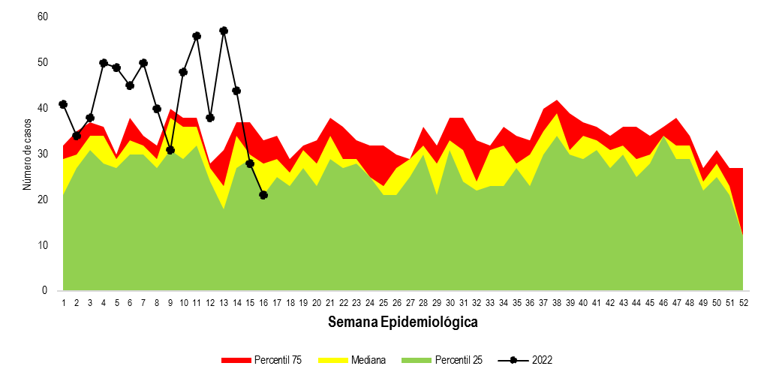
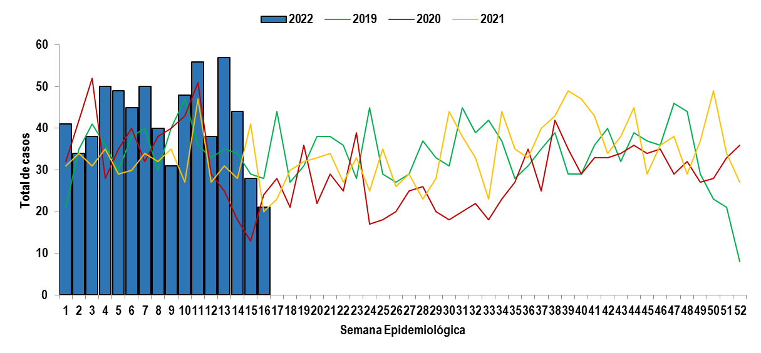
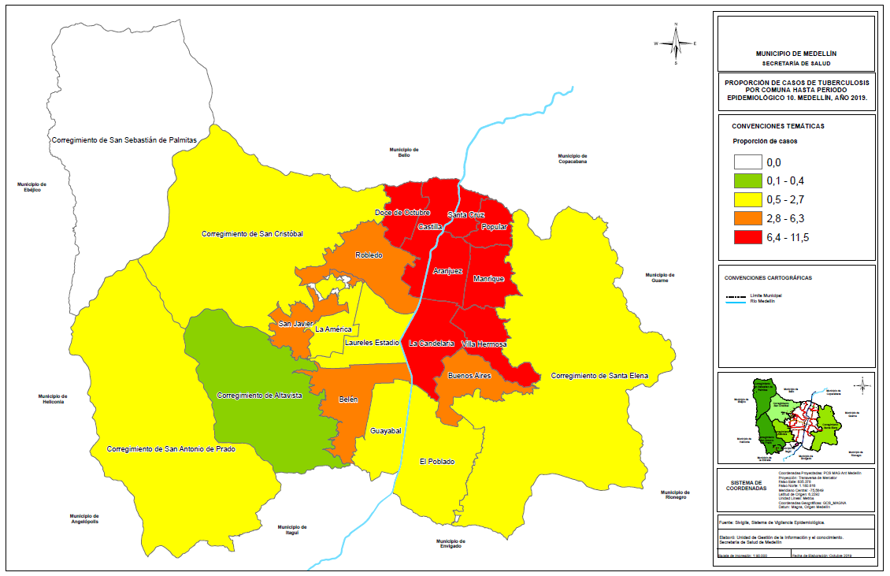
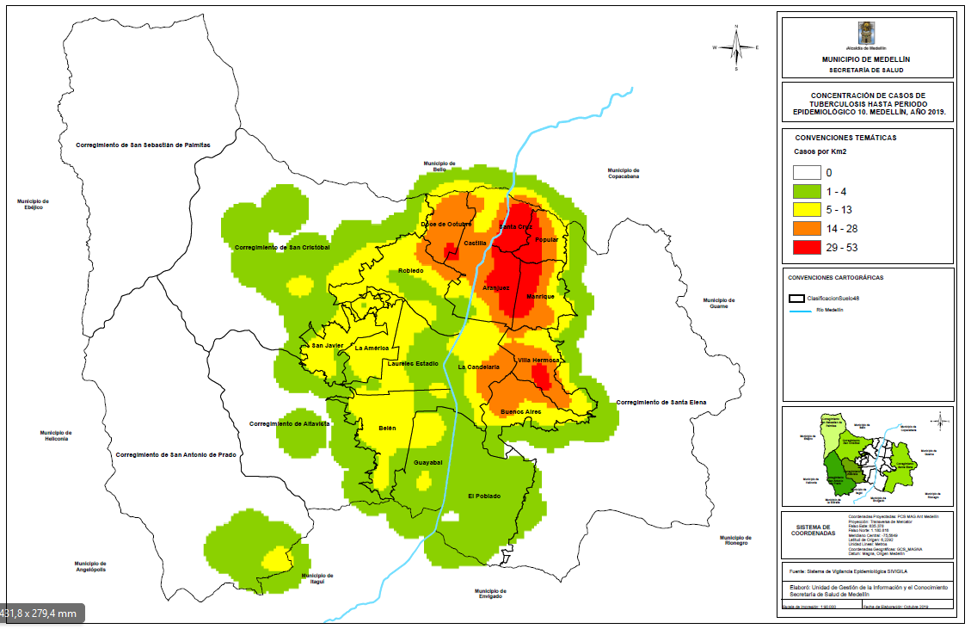
Tuberculosis
Comportamiento de la notificación
Pág.. 4
Periodo epidemiológico 04 - 2022
Fuente: SIVIGILA. Secretaria de Salud de Medellín.
Figura. Canal endémico de los casos notificados de tuberculosis todas las formas Medellín, a Periodo epidemiológico 04 acumulado de 2022.
1,34 Mortalidad por 100.000 hab. (35 casos)
670
La variación porcentual con respecto al mismo periodo del año anterior aumentó en un 30,86%
Fuente: SIVIGILA. Secretaria de Salud de Medellín.
Figura. Comportamiento de los casos notificados semanalmente de tuberculosis todas las formas Medellín, a Periodo epidemiológico 04 acumulado de 2018-2022.
Comportamiento por territorio
Fuente: SIVIGILA. Secretaria de Salud de Medellín.
Figura. Mapa temático de proporción de tuberculosis todas las formas. Medellín, a Periodo epidemiológico 04 acumulado de 2022.
Fuente: SIVIGILA. Secretaria de Salud de Medellín.
Figura. Mapa temático de densidad de tuberculosis todas las formas. Medellín, a Periodo epidemiológico 04 acumulado de 2022

Slide 5
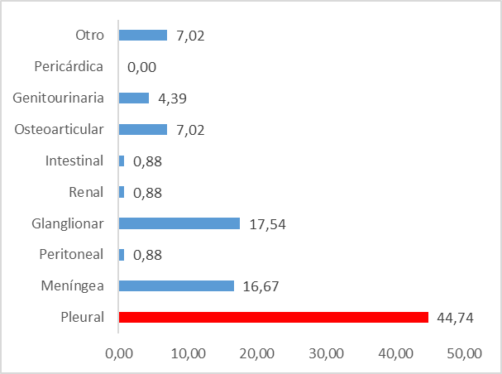
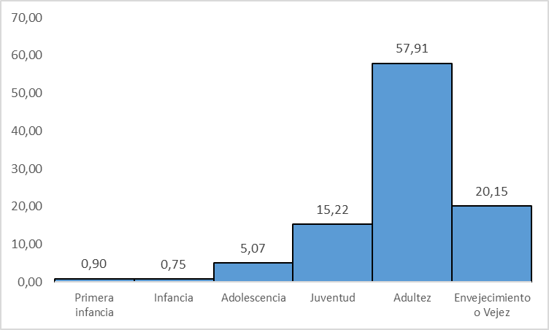
Comportamiento variables de interés
Pág.. 5
Sexo
Etnia
Masculino
Femenino
Afrocolombiano
Indígena
Coinfección
62,39%
37,61%
0,75%
0,15%
17,91%
418 casos
252 casos
5 casos
1 casos
120 casos
Poblaciones especiales
Privados de la Libertad | Habitante de calle | Profesionales de la salud | Procedentes del exterior
5 casos
37 casos
7 casos
27 casos
Indicadores
Porcentaje de casos de tuberculosis
Porcentaje de antecedente de tratamiento
82,99%
Pulmonar
17,01%
Extrapulmonar
87,46%
Nuevo
12,54%
Previamente tratado
Figura . Formas de tuberculosis extrapulmonar acumulado a Periodo epidemiológico 04 Medellín 2022
Figura . Distribución porcentual de la tuberculosis por ciclo de vida, Periodo epidemiológico 04 Medellín 2022

Slide 6
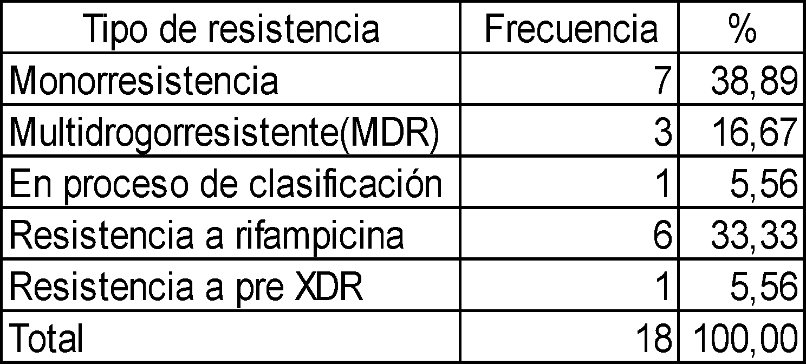
Análisis de resistencia
Pág.. 6
Tabla . Clasificación según tipo de Resistencia y antecedente de tratamiento previo de la tuberculosis. Período epidemiológico 04 Medellín 2022
Resistencia
2,69%
18 casos
Casos Nuevos
13 Casos
Previamente tratados
5 Casos
Consideraciones técnicas
Persiste un aumento en la notificación de casos de tuberculosis con respecto al mismo período del año anterior (30,86). En promedio se notifican 42 casos de tuberculosis semanalmente. La semana con mayor número de casos fue la 13 con 57 casos y la de menor número fue la 16 con 21 casos.
3 de cada 4 personas con tuberculosis (79,85%) son mayores de 27 años. La población migrante aportó 27 casos del total de los casos notificados.
Aunque la mortalidad reportada es de 1,34 por 100.000 habitantes, esta cifra solo representa los casos fallecidos al momento de la notificación pero no durante el seguimiento. Este indicador se verá reflejado de manera más precisa al realizar el análisis de la cohorte que se calcula de forma anualizada. En cuanto a la resistencia, El 72,22% de los casos se presentan en personas sin antecedentes de tratamiento previo para tuberculosis lo que sugiere transmisión activa comunitaria. Igualmente el 50% corresponden a multidrogorresisitenca o resistencia a rifampicina.

Slide 7
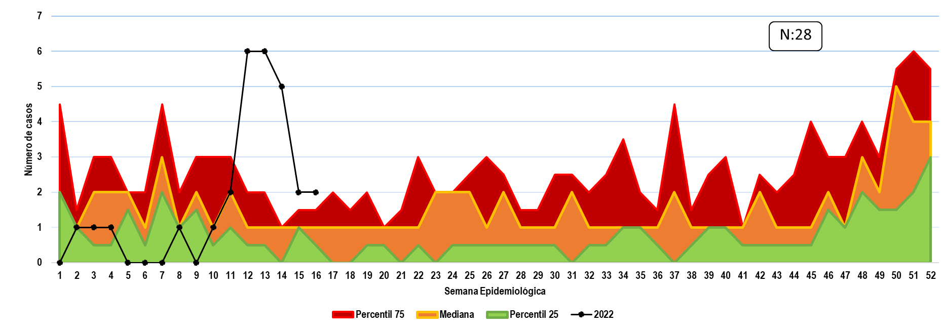
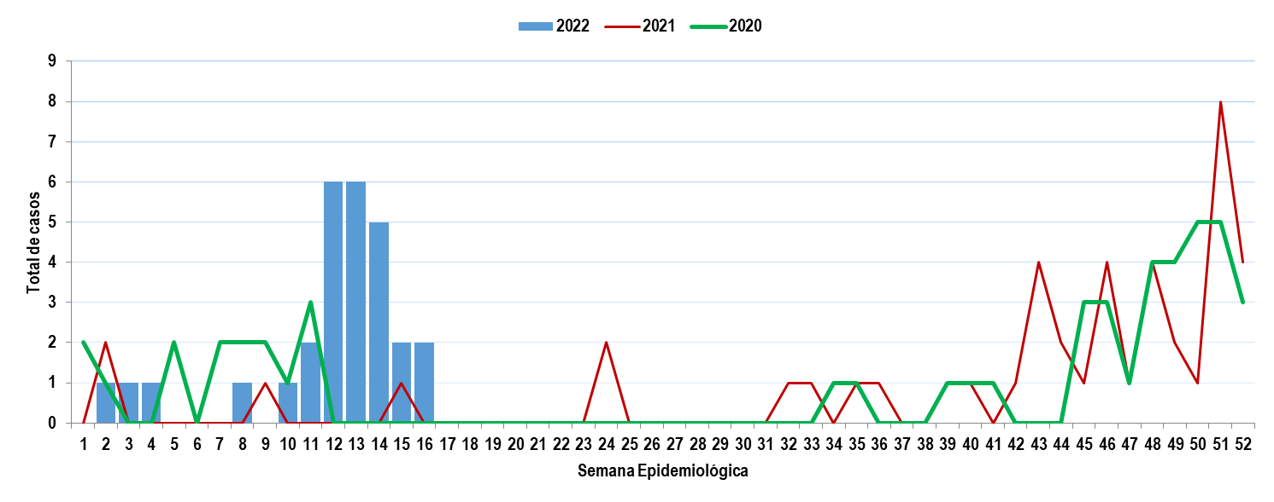
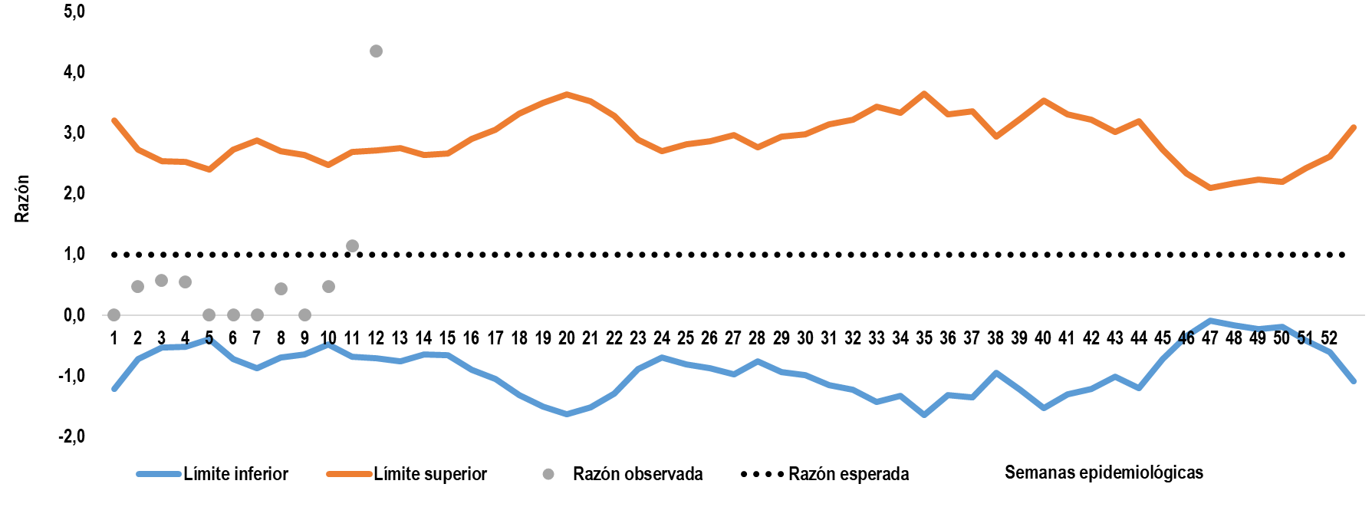
Tosferina
Comportamiento de la notificación
Pág.. 7
Periodo epidemiológico 4- 2022
Fuente: SIVIGILA. Secretaria de Salud de Medellín.
Figura. Canal endémico de tosferina. Medellín, a Periodo epidemiológico 4 acumulado de 2022.
0% Mortalidad
28
Variación porcentual de 600% mas con respecto al mismo periodo del año anterior.
Fuente: SIVIGILA. Secretaria de Salud de Medellín.
Figura. Comportamiento de la tosferina. Medellín, a Periodo epidemiológico 4 de 2022, acumulado de 2022.
Comportamiento inusual
Indicadores
Letalidad
0%
0 casos
Porcentaje de investigación de campo oportuna
63%
28/44 casos probables notificados
Fuente: SIVIGILA. Secretaria de Salud de Medellín.
Figura. Comportamiento inusual de la tosferina. Medellín, a Periodo epidemiológico 4 acumulado de 2022.
Notes:
No olvidar ajustar los indicadores

Slide 8
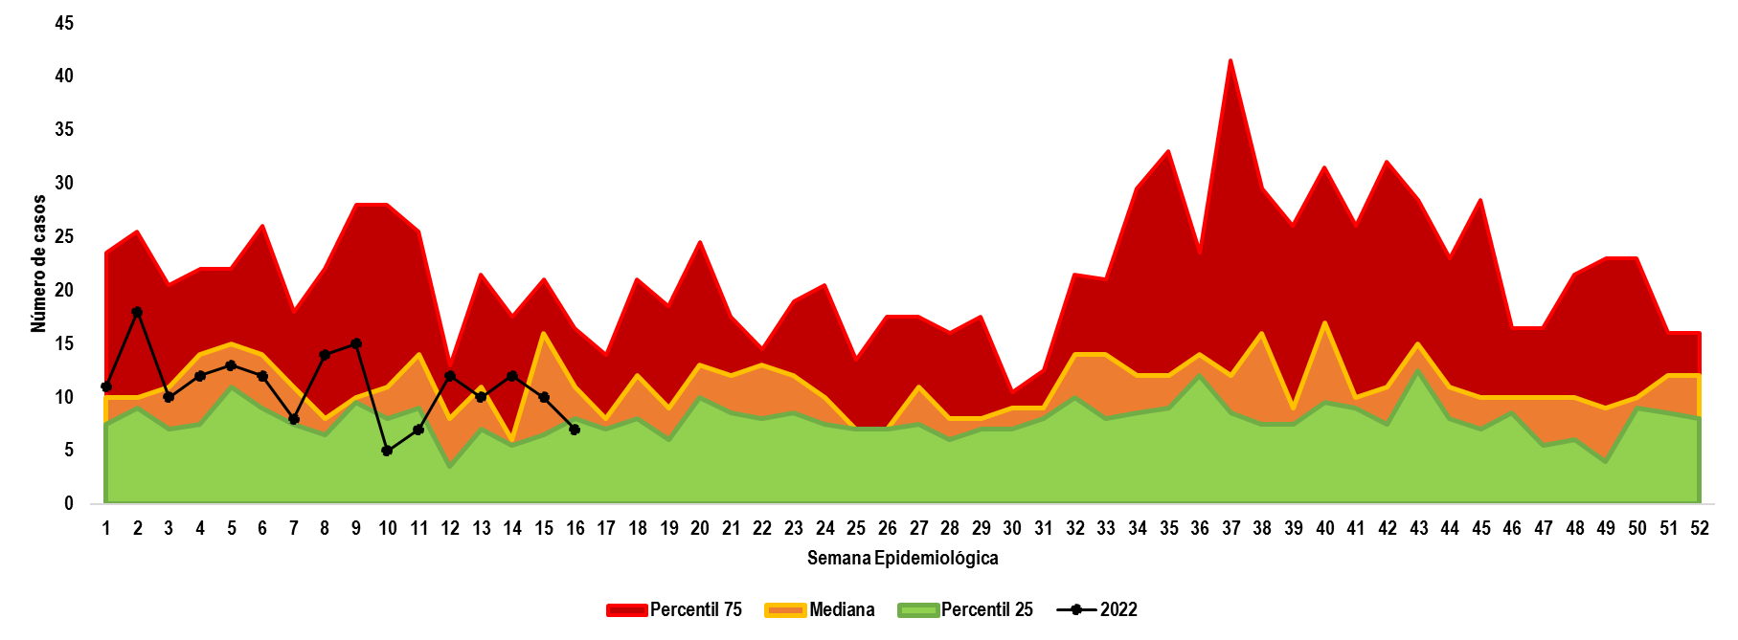
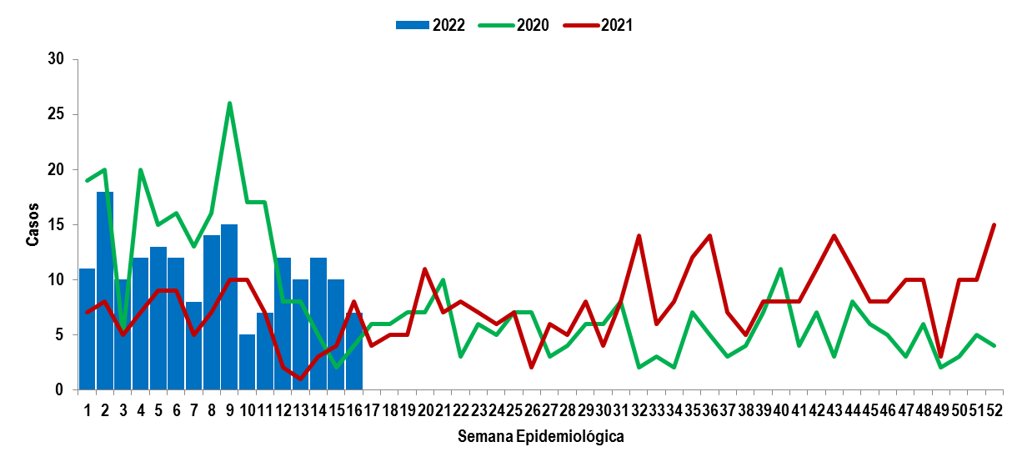
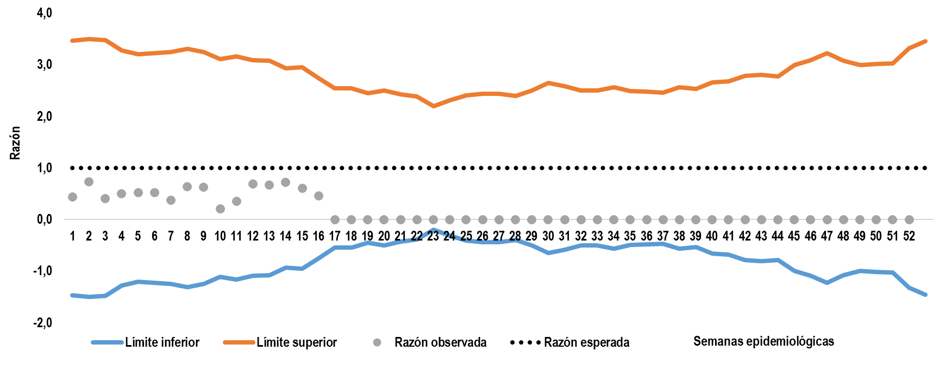
Parotiditis
Comportamiento de la notificación
Pág.. 8
Periodo epidemiológico 04 - 2022
Fuente: SIVIGILA. Secretaria de Salud de Medellín.
Figura. Canal endémico de parotiditis. Medellín, a Periodo epidemiológico 04 acumulado de 2022.
0% Mortalidad
176
Variación porcentual de 72,55% más respecto al mismo periodo del año anterior
Fuente: SIVIGILA. Secretaria de Salud de Medellín.
Figura. Comportamiento de la parotiditis. Medellín, a Periodo epidemiológico 04 acumulado de 2020-2022.
Comportamiento inusual
Indicadores
Proporción de incidencia en población general
6,74* 100 mil
176 casos
Proporción de incidencia en menores de 5 años
20,17 * 100 mil
30 casos
Brotes con investigación de campo
Fuente: SIVIGILA. Secretaria de Salud de Medellín.
Figura. Comportamiento inusual de la parotiditis. Medellín, a Periodo epidemiológico 04 acumulado de 2022.
--%
0 brotes

Slide 9
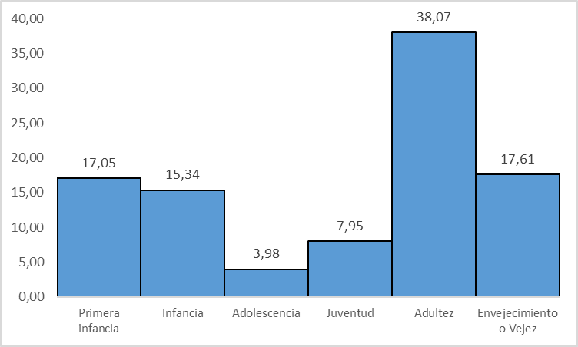
Comportamiento variables de interés
Pág.. 9
Sexo
Etnia
Población especiales
Masculino
Femenino
Afrodescendiente
Indígena
Privados de la Libertad
Habitante de calle
38,07%
61,93%
0,0%
0,0%
0,0%
0%
67 Casos
109 Casos
0 Casos
0 Casos
0 Casos
0 Casos
Curso de vida
Consideraciones técnicas
El comportamiento de la Parotiditis según el canal endémico se observa con predominio en zona de éxito. El número de casos este año esta por debajo de lo presentado en los 2 años anteriores, lo que corresponde con un aumento en los casos de un 72,55% en relación al año anterior. En el análisis de razón de casos, todas las semanas esta por debajo del número de casos. En promedio se notificaron 11 casos por semana epidemiológica. Los cursos de juventud, adultez y adulto mayor representan el 59% de los casos. Estos casos podrían relacionarse o con personas no vacunadas en la infancia o con perdida de inmunidad a través del tiempo.

Slide 10
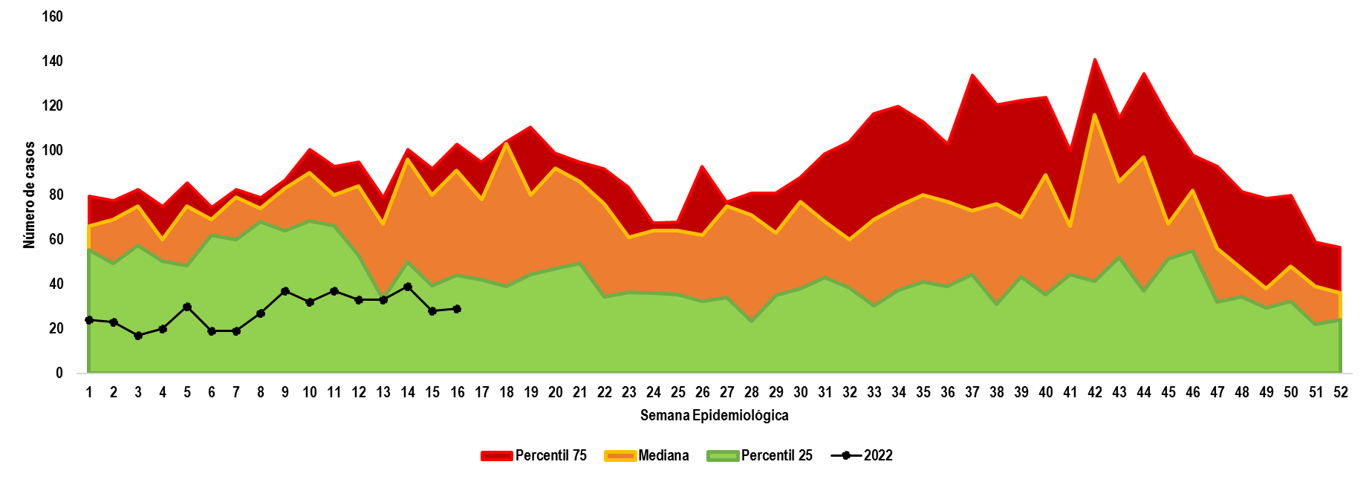
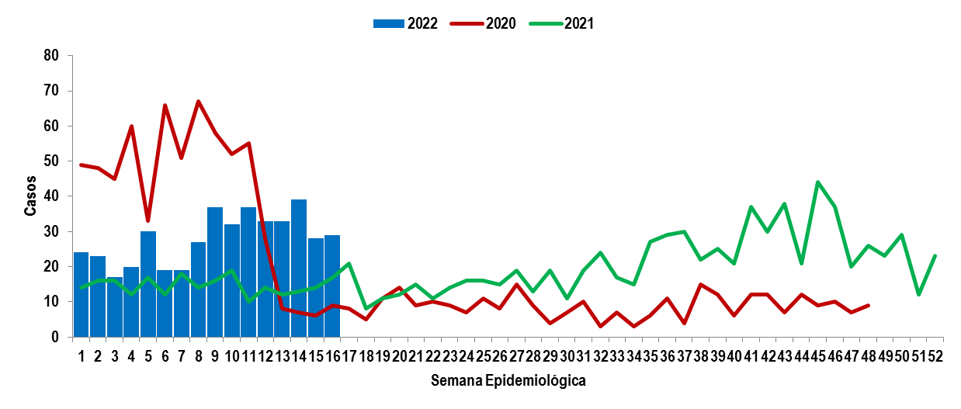
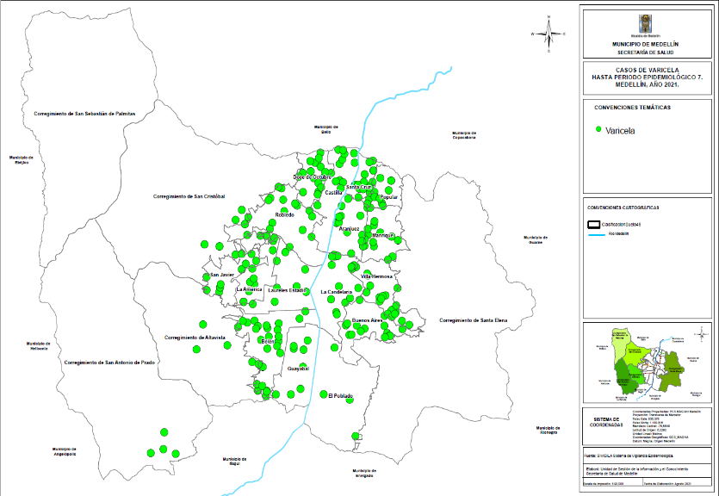
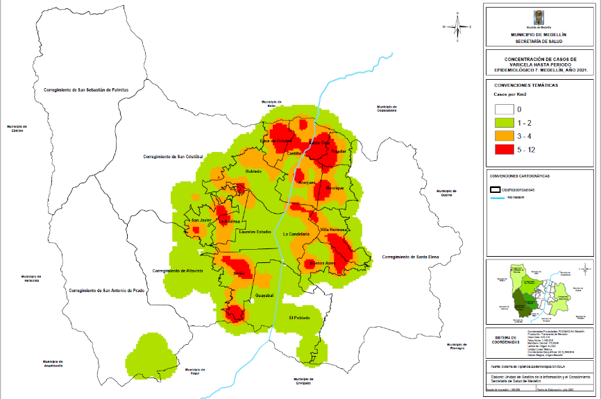
Varicela
Comportamiento de la notificación
Pág.. 10
Periodo epidemiológico 04 - 2022
Fuente: SIVIGILA. Secretaria de Salud de Medellín.
Figura. Canal endémico de varicela. Medellín, a Periodo epidemiológico 04 acumulado de 2022.
0% Mortalidad
447
Variación porcentual de 91,03% más, respecto al mismo periodo del año anterior
Fuente: SIVIGILA. Secretaria de Salud de Medellín.
Figura. Comportamiento de la varicela. Medellín, a Periodo epidemiológico 04 acumulado de 2020-2022.
Comportamiento por territorio
Fuente: SIVIGILA. Secretaria de Salud de Medellín.
Figura. Mapa temático de puntos. Medellín, a Periodo epidemiológico 04 acumulado de 2022
Fuente: SIVIGILA. Secretaria de Salud de Medellín.
Figura. Mapa temático de densidad por kilómetro cuadrado de varicela. Medellín, a Periodo epidemiológico 04 acumulado de 2022

Slide 11
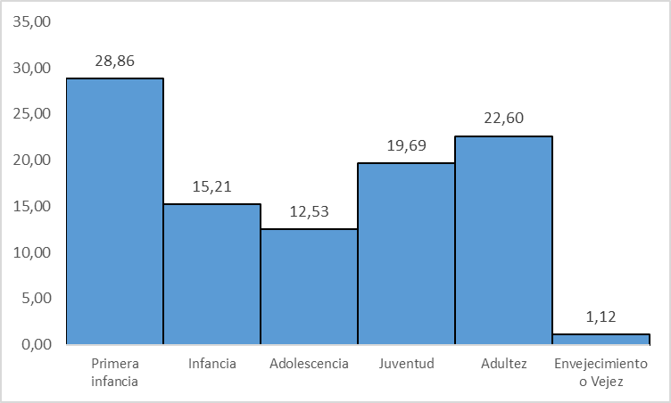
Comportamiento variables de interés
Pág.. 11
Sexo
Etnia
Población especiales
Masculino
Femenino
Afrodescendiente
Indígena
Privados de la Libertad
Maternas
49,89%
50,11%
0,67%
0,22%
1,34%
0,67%
223 Casos
224 Casos
3 Casos
1 Casos
6 Casos
3 Casos
Indicadores
Proporción de incidencia en población general
Proporción de incidencia en menores de 5 años
Brotes con investigación de campo
17,11 x 100 mil habitantes
447
86,72 x 100 mil < 5 años
129 casos
NA
(0 brotes)
Curso de vida y brotes
Distribución de los Brotes
Lugar | Total brotes
Sector educativo | 0
Centro Penitenciario- Estación de Policía- Batallón | 0
Otro | 0
Familiares | 0
Consideraciones técnicas
El comportamiento de la varicela hasta semana epidemiológica 16 ha estado en aumento. Se observa un número de casos por encima de lo esperado en comparación con el año anterior. El curso de vida con mayor número de casos fue el de primera infancia con el 28,86%. En promedio se notificaron 28 casos por semana epidemiológica.
Notes:
No olvidar indicador de brotes

Slide 12
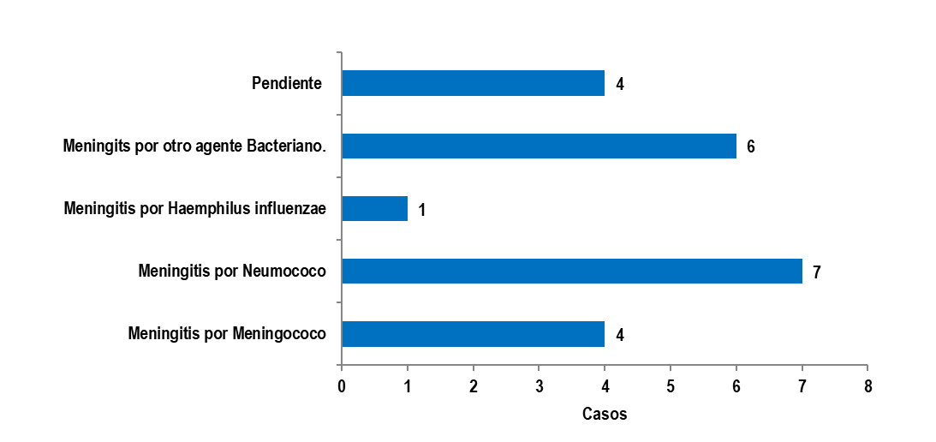
Meningitis
Comportamiento de la notificación
Pág.. 12
Periodo epidemiológico 4 - 2022
Fuente: SIVIGILA. Secretaria de Salud de Medellín.
Figura. Canal endémico Meningitis por Meningococo. Medellín, a Periodo epidemiológico 4 de 2022.
Comportamiento variables de interés
3 Casos - Mortalidad
Sexo
Edad
22
Masculino
Femenino
< 5 años
> 65 años
Confirmados y pendientes de clasificación
12 casos
10 casos
6 casos
4 casos
.
.
.
.
Comportamiento por territorio
Indicadores
Proporción de incidencia meningitis bacterianas en población general
Proporción de incidencia de meningitis bacterianas en menores de 5 años
0,84* 100 mil
22 casos
4,04 * 100 mil
6 casos
Brotes con investigación de campo
Fuente: SIVIGILA. Secretaria de Salud de Medellín.
Figura. Casos de meningitis bacteriana, enfermedad meningocócica y otros agentes, Medellin, periodo epidemiológico 4, 2022.
0 Brotes
(sin brotes hasta este periodo)
Consideraciones técnicas
En relación a las Meningitis Bacterianas, se encontraron 4 causadas por el Meningococo, Se presentaron 3 muertes, una por otro agente bacteriano, una por Neumococo y una por Meningococo en menor con procedencia extranjera.

Slide 13
Otros eventos inmunoprevenibles de baja frecuencia
Pág.. 13
Síndrome de rubeola congénita
Hasta la semana epidemiológica 16 se notificaron siete (15) casos sospechosos de síndrome de rubeola congénita en residentes de la ciudad, para una proporción de notificación de 5,84 casos por 10,000 nacidos vivos y se cumple con la meta de notificación proporcional para este evento que debería estar en 1 por cada 10000 nacidos vivos. Los casos fueron descartados.
Parálisis Flácida
Periodo epidemiológico 4 - 2022
Hasta la semana epidemiológica 16 se ha notificado 1 caso probable para este evento en residente en Medellín, a la fecha descartado.
Tétanos accidental
EAPV
Hasta la semana epidemiológica 16 no se han notificado casos ni probables, ni confirmados por clínica para este evento en residentes en Medellín.
Periodo epidemiológico 4-2022
Hasta la semana epidemiológica 8 notificaron 18 casos de EAPV notificados en la ciudad, pendientes de clasificación
Periodo epidemiológico 4 - 2022
Difteria
Sarampión y Rubeola
Hasta la semana epidemiológica 16 se notificaron en residentes de la ciudad 3 casos como sospechosos de Rubeola y 8 casos sospechosos de sarampión para una proporción de notificación de 0,45 casos por cada 100.000 habitantes, no se cumple con la meta de notificación de Sarampión / Rubeola proporcional en este periodo y
Periodo epidemiológico 4 - 2022
Hasta la semana epidemiológica 16 no se han notificado casos ni probables, ni confirmados por clínica para este evento en residentes en Medellín.
Periodo epidemiológico 4 - 2022
que para el país deber ser mayor a 2 casos por cada 100.000 habitantes durante un año. Adicionalmente, todos los casos de Rubeola y de sarampión fueron descartados después de haber realizado lo establecido por laboratorio e investigación de campo. No se han confirmado casos de sarampión, ni de rubeola este año en la ciudad. Sin embargo, se debe estar alerta por la situación epidemiológica de estas enfermedades en el país y en todo el mundo.

Slide 14
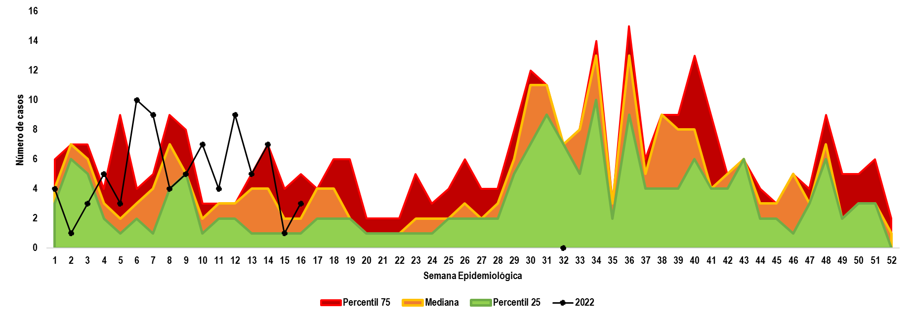
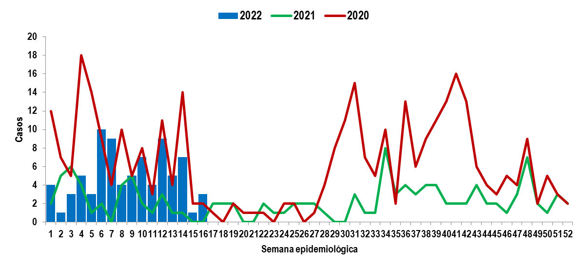
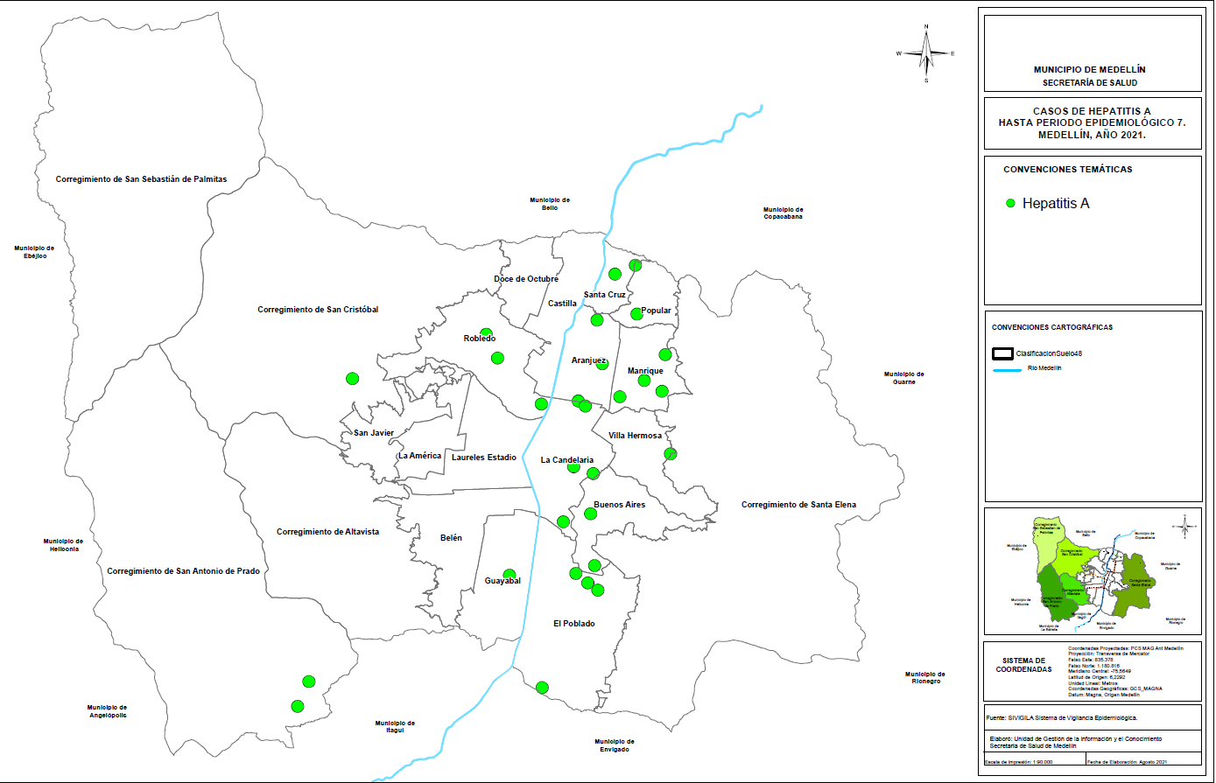
Hepatitis A
Comportamiento de la notificación
Pág.. 14
Periodo epidemiológico 04 - 2022
Fuente: SIVIGILA. Secretaria de Salud de Medellín.
Figura. Canal endémico de hepatitis A. Medellín, a Periodo epidemiológico 04 acumulado de 2022.
80
Variación porcentual de 116,22% más respecto al mismo periodo del año anterior
Fuente: SIVIGILA. Secretaria de Salud de Medellín.
Figura. Comportamiento de la Hepatitis A. Medellín, a Periodo epidemiológico 04 acumulado de 2020-2022.
Comportamiento por territorio
Indicadores
Proporción de Incidencia en población general x 100,000 habitantes
3,06 * cada 100 mil
80 casos
Proporción de Incidencia en menores de 1 año
100,000 habitantes
0 * cada 100 mil
0 casos
Fuente: SIVIGILA. Secretaria de Salud de Medellín.
Figura. Mapa temático de proporción de hepatitis A. Medellín, a Periodo epidemiológico 04 acumulado de 2022.

Slide 15
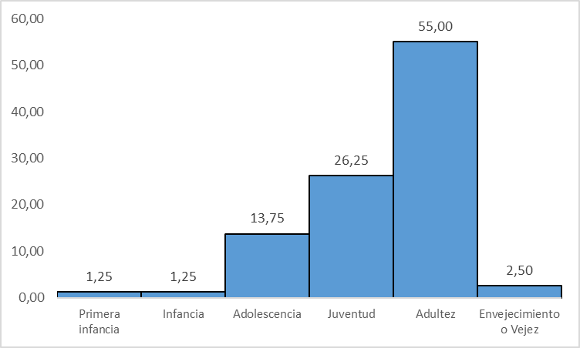
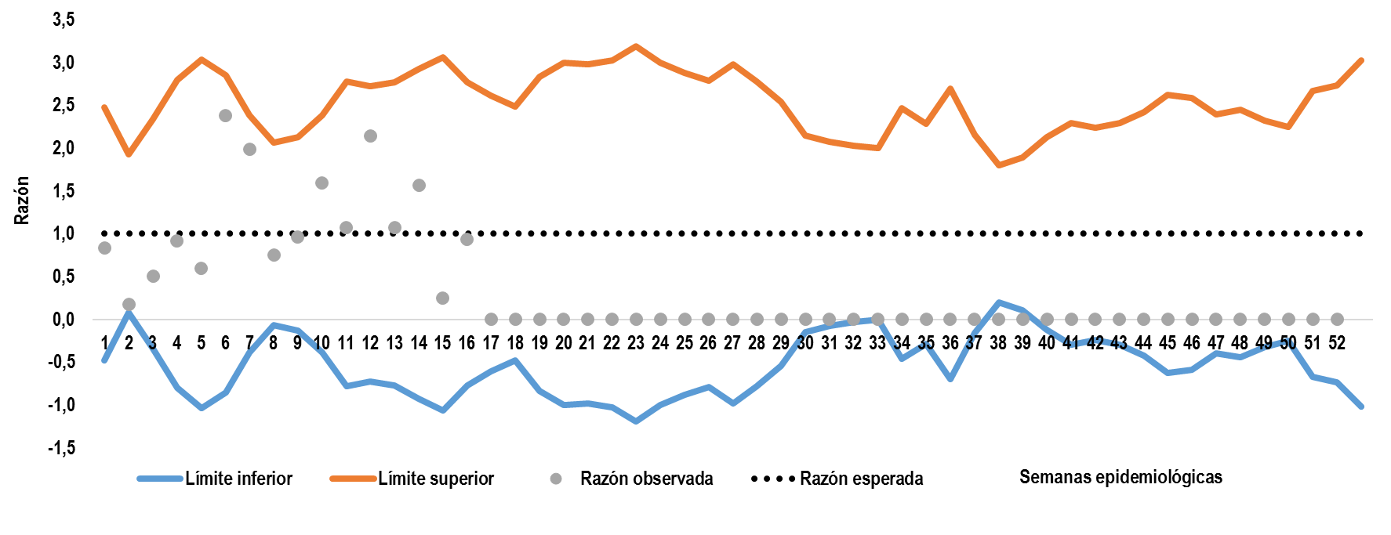
Comportamiento variables de interés
Pág.. 15
Sexo
Etnia
Poblaciones especiales
Masculino
Femenino
Afrocolombiano
Indígena
Maternas
Privado de la libertad
Migrante
72,50%
27,50%
0%
0%
0%
0%
3,75%
58 casos
22 casos
0 casos
0 casos
0 caso
0 casos
3 casos
Régimen contributivo
73,75% - 59 casos
Régimen subsidiado
18,75% - 15 casos
Afiliación al SGSS
Área de ocurrencia
Cabecera municipal
97,50%
78 casos
Factores y curso de vida
Fuente: SIVIGILA. Secretaria de Salud de Medellín.
Figura. Comportamiento inusual para hepatitis A. Periodo epidemiológico 04 2022.
Fuente: SIVIGILA. Secretaria de Salud de Medellín.
Figura. Curso de vida de los casos notificados de hepatitis A. Periodo epidemiológico 04. 2022.
Consideraciones técnicas
La Hepatitis A se observa en el canal endémico en comportamiento esperado por debajo de los casos usuales. Durante este año no se supera el número de casos de los dos últimos años durante las semanas epidemiológicas evaluadas. Se evidencia un aumento del 68,57% en relación con el mismo periodo de año anterior. Los cursos de vida de adolescencia, juventud y adultez con el 95% de los casos, una mayor frecuencia de casos en hombres.

Slide 16
Hepatitis B y C
Comportamiento de la notificación
Pág.. 16
Periodo epidemiológico 04 - 2022
Fuente: SIVIGILA. Secretaria de Salud de Medellín.
Figura. Canal endémico de hepatitis B. Medellín, a Periodo epidemiológico 04 acumulado de 2022.
Hepatitis B
52
Variación porcentual con respecto al mismo periodo del año anterior
Aumentó en un 40,5%
Fuente: SIVIGILA. Secretaria de Salud de Medellín.
Figura. Canal endémico de hepatitis C. Medellín, a Periodo epidemiológico 04 acumulado de 2022.
Hepatitis C
40
Variación porcentual con respecto al mismo periodo del año anterior
Aumentó en un 100%
Fuente: SIVIGILA. Secretaria de Salud de Medellín.
Figura. Comportamiento de la hepatitis B. Medellín, a Periodo epidemiológico 04 acumulado de 2019-2022.

Slide 17
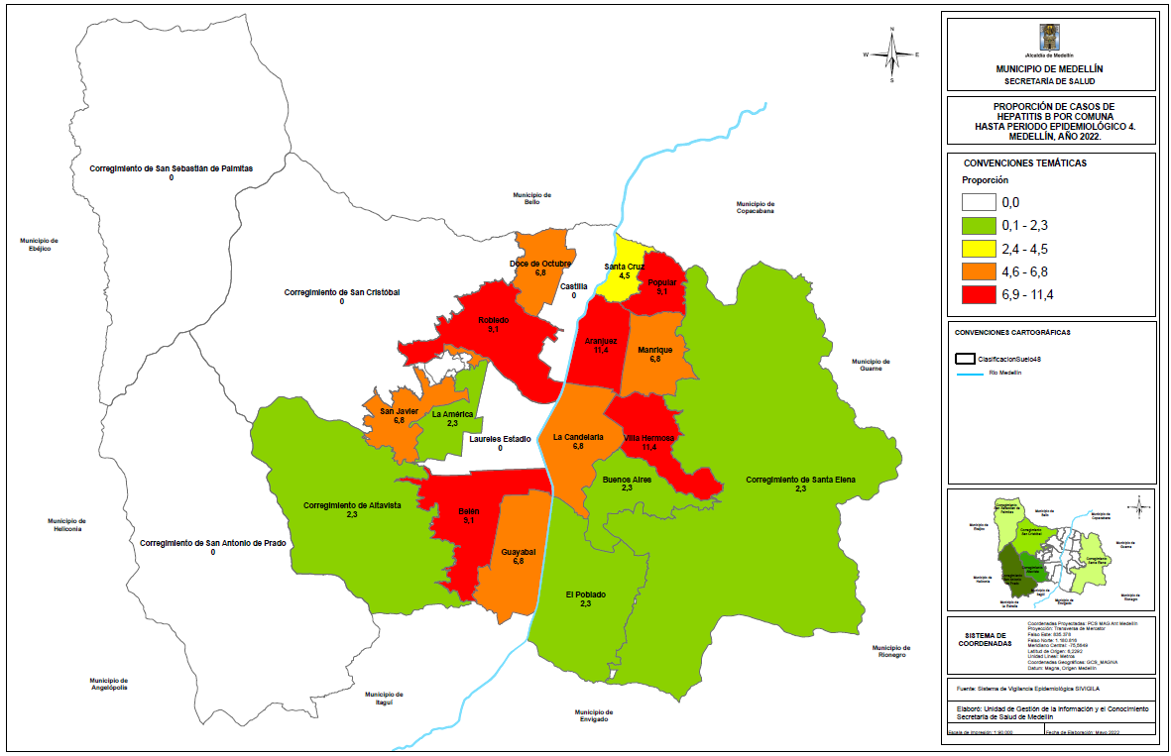
Pág..17
Fuente: SIVIGILA. Secretaria de Salud de Medellín.
Figura. Comportamiento de la hepatitis C. Medellín, a Periodo epidemiológico 04 acumulado de 2019-2022.
Indicadores
Proporción de incidencia de Hepatitis B en población general por 100.000 habitantes
Proporción de incidencia de Hepatitis C en población general por 100.000 habitantes
1,9 * 100 mil
1,5* 100 mil
Comportamiento por territorio
Fuente: SIVIGILA. Secretaria de Salud de Medellín.
Figura. Mapa temático de proporción de casos para Hepatitis B. Medellín, a Periodo epidemiológico 04 acumulado de 2022.

Slide 18
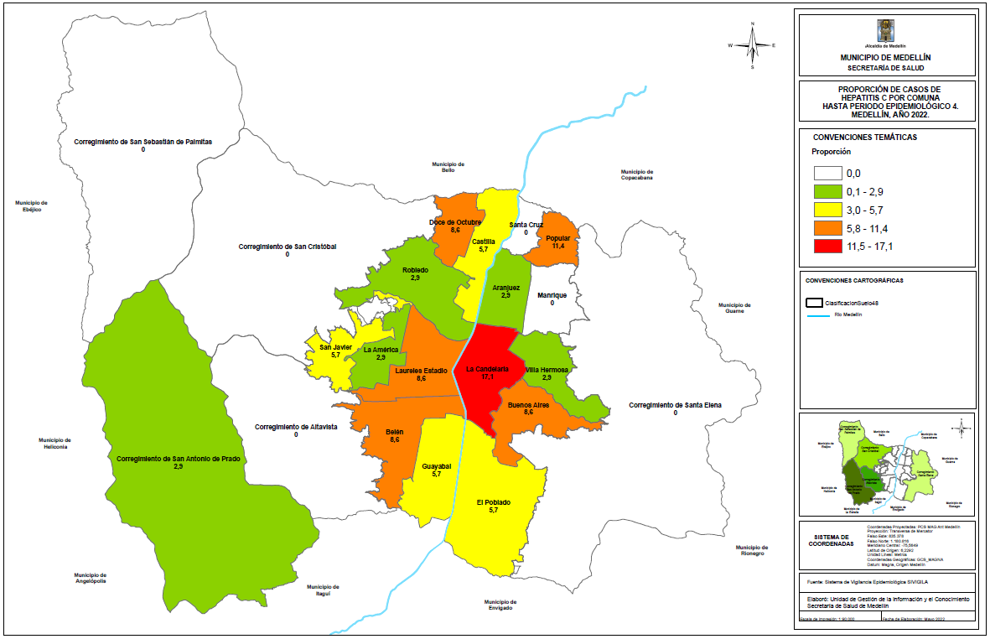
Comportamiento por territorio
Pág..18
Fuente: SIVIGILA. Secretaria de Salud de Medellín.
Figura. Mapa temático de proporción de casos para Hepatitis C. Medellín, a Periodo epidemiológico 04 acumulado de 2022.
Comportamiento variables de interés Hepatitis B
Sexo
Etnia
Poblaciones especiales
Masculino
Femenino
Gestante
Privado de la libertad
Afrocolombiano
Indígena
Migrante
75,00%
25,00%
5,77%
0%
5,45%
3,64%
0%
39 casos
13 casos
3 casos
0 casos
3 casos
2 casos
0 casos
Afiliación al SGSS
Área de ocurrencia
Régimen contributivo: 69,23%
Régimen subsidiado: 19,23%
Cabecera municipal
96,15%

Slide 19
Comportamiento variables de interés Hepatitis C
Pág.. 19
Sexo
Poblaciones especiales
Etnia
Masculino
Femenino
Gestante
Migrante
Habitante de calle
Afrocolombiano
Rom - Gitano
82,50%
17,50%
0,0%
2,50%
2,50%
0,0%
0,0%
33 casos
7 casos
0 casos
1 caso
1 caso
0 casos
0 casos
Afiliación al SGSS
Área de ocurrencia
Régimen contributivo: 85,00%
Régimen subsidiado: 12,50%
Cabecera municipal
97,50%
Variables especificas del comportamiento del evento y curso de vida
Sin vacunación previa para Hepatitis B
100%
Fuente: SIVIGILA. Secretaria de Salud de Medellín.
Figura. Poblaciones y factores de riesgo de los casos notificados de Hepatitis B, C y Coinfecciòn/Superinfección B - Delta. Periodo epidemiológico 04. 2022.

Slide 20
Variables especificas del comportamiento del evento y curso de vida
Pág..20
7,61%
78,26%
0,0%
7 casos
72 casos
0 casos
Figura. Mecanismo probable de transmisión de Hepatitis B, C y Coinfección/superinfección B-Delta. Periodo epidemiológico 04 2022
Fuente: SIVIGILA. Secretaria de Salud de Medellín.
Figura. Complicaciones de los casos notificados de Hepatitis B, C y Coinfección/superinfección Hepatitis B-Delta. Periodo epidemiológico 04. 2022.
Fuente: SIVIGILA. Secretaria de Salud de Medellín.
Figura. Clasificación del caso Hepatitis B, C Coinfección/Superinfecciòn B-Delta. Periodo epidemiológico 04. 2022.
Consideraciones técnicas
La frecuencia de las hepatitis virales es mayor en jóvenes, adultos y grupos poblacionales con factores de riesgo, ocasionan discapacidad y muerte principalmente asociada a cuadros de insuficiencia hepática, cirrosis y cáncer de hígado. Es de aclarar que se cuenta con una vacuna una vacuna segura y eficaz que confiere una protección del 98% al 100% contra la enfermedad de la hepatitis B, lo que conlleva a evitar las complicaciones que pueden derivarse de la enfermedad. La relación hombre: mujer es de aproximadamente 4 hombres por cada mujer. Los grupos de edad en los que más se presenta el evento se ubican entre los 25 y los 44 años con un 68,5%. El principal mecanismo de transmisión es el sexual, por lo que se hace vital la orientación de las estrategias hacia la promoción de la salud sexual y reproductiva. No se han notificado casos de Hepatitis B-Delta. Nota: Los datos del presente boletín corresponden a cifras preliminares.

Slide 21
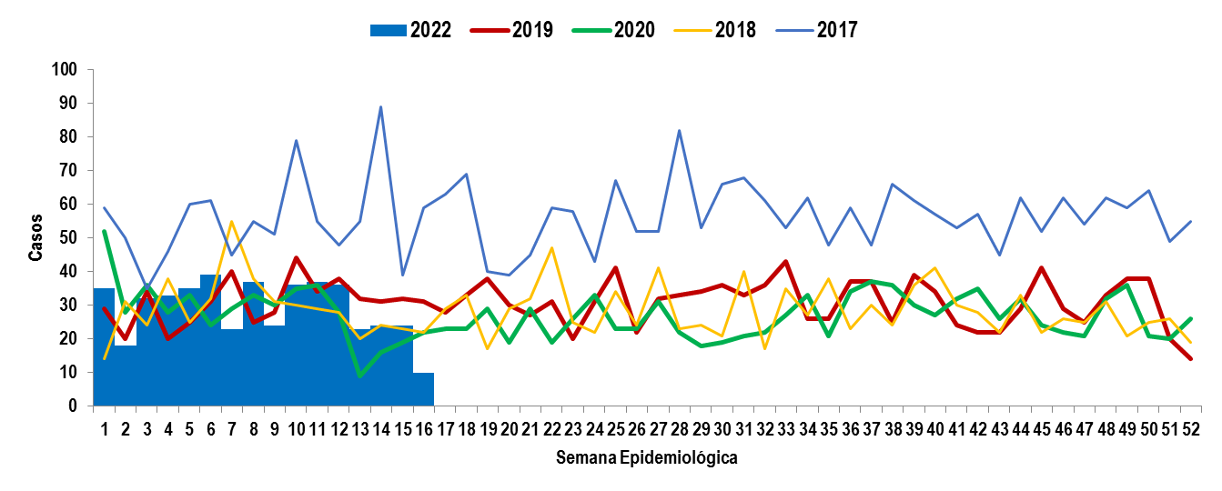
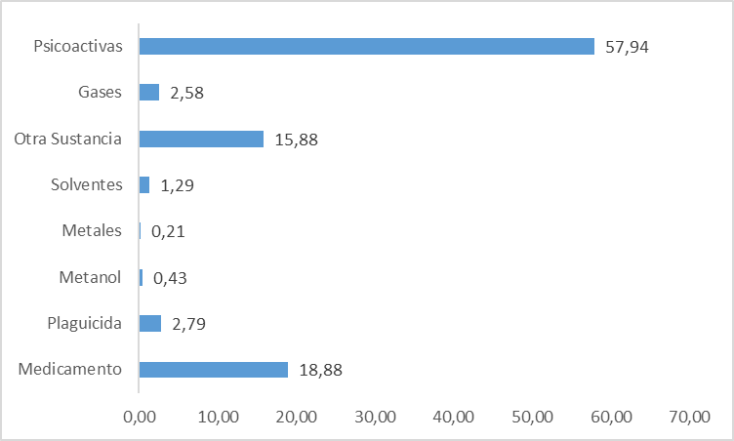
Intoxicaciones
Comportamiento de la notificación
Pág.. 21
Periodo epidemiológico 04 - 2022
Fuente: SIVIGILA. Secretaria de Salud de Medellín.
Figura. Comportamiento intoxicaciones. Medellín, a Periodo epidemiológico 04 acumulado de 2017-2022.
Indicadores
Incidencia en población general x 100,000 habitantes
Casos confirmados por laboratorio de intoxicación por metanol
Proporción de brotes en población confinada
17,83 * cada 100 mil
0%
No hubo casos
Variables de interés
Sexo y Edad
466
La variación porcentual con respecto al mismo periodo del año anterior aumentó en un 0,43%.
Masculino
Femenino
5 a 18 años
< de 5 años
Vía de exposición
60,30%
39,70%
14,59%
9,23%
Oral
56,01%
281 casos
185 casos
68 casos
43 casos
261 casos
Lugar de exposición
Hogar
Vía pública
Bares/Tabernas
Trabajo
43,56%
34,55%
9,66%
7,30%
203 casos
161 casos
45 casos
34 casos
Fuente SIVIGILA. Secretaría Salud de Medellín
Figura grupo de sustancia, intoxicaciones, a Periodo epidemiológico 04 acumulado. Medellín 2022
Consideraciones técnicas
El comportamiento de la notificación tuvo un aumento del 0,43% respecto al mismo periodo del año anterior.
Alrededor del 57,94% de las notificaciones relacionadas con las intoxicaciones corresponden aquellas notificadas por sustancias psicoactivas, principalmente en los hombres y dichas exposiciones ocurrieron en el hogar.

Slide 22
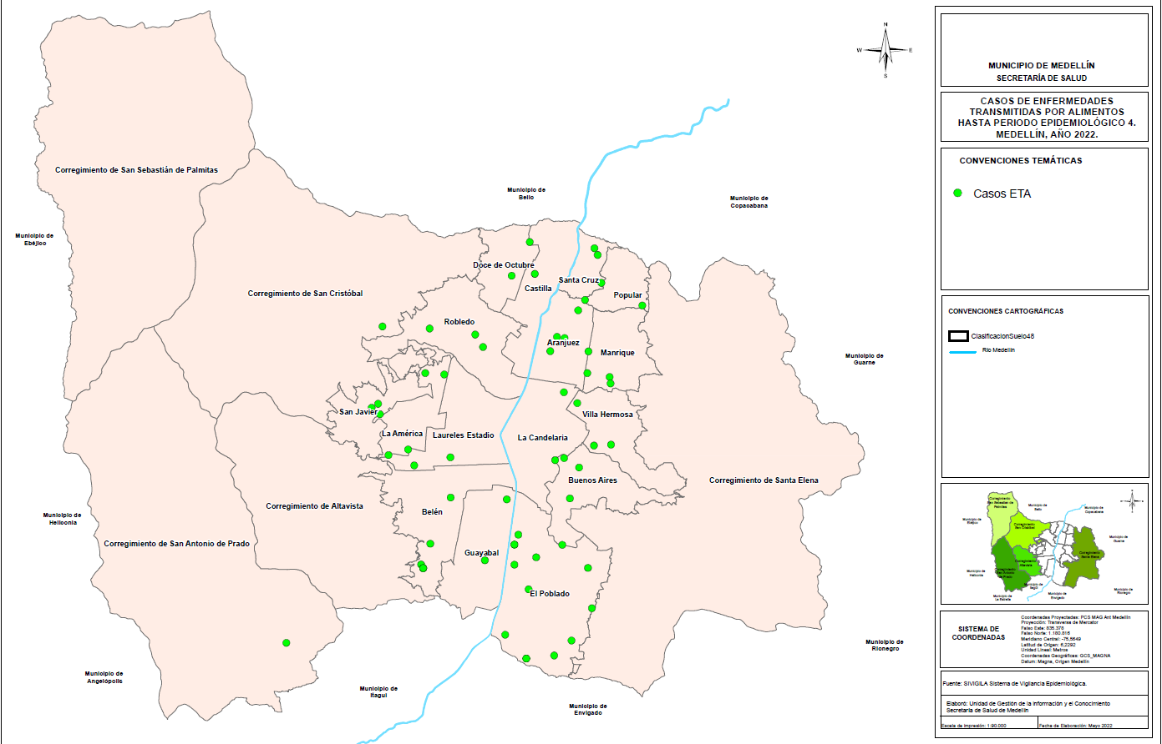
Enfermedad transmitida por alimentos ETA
Comportamiento por territorio
Pág. 22
Periodo epidemiológico 04 - 2022
311
Total de personas por brotes
262 Personas
Total de personas reporte individual
49 Personas
Fuente: SIVIGILA. Secretaria de Salud de Medellín.
Figura. Mapa temático de densidad de ETA. Medellín, a Periodo epidemiológico 04 acumulado de 2022
Comportamiento variables de interés
Masculino
Femenino
Privado de la libertad
Hogar
Educación
Restaurante
48,23%
51,77%
4,18%
13,83%
71,70%
4,18%
150 casos
161 casos
13 casos
43 casos
223 caso
13 casos

Slide 23
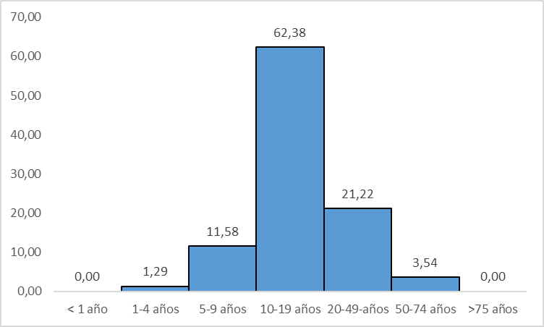
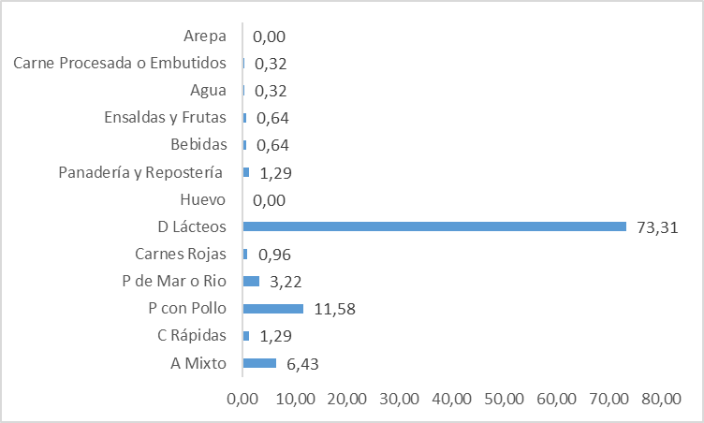
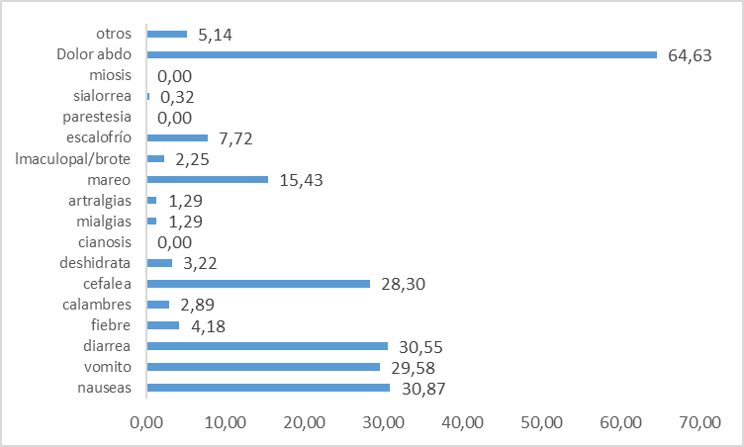
Pág. 23
4
Curso de vida y agente identificado en la muestra
Fuente: SIVIGILA. Secretaria de Salud de Medellín.
Figura. Distribución porcentual por grupos de edad de los casos notificados de ETA. Periodo epidemiológico 04 de 2022.
Tipo de alimento y síntomas
Fuente: SIVIGILA. Secretaria de Salud de Medellín.
Figura. Distribución porcentual de Alimentos implicados en brotes ETA. Periodo epidemiológico 04 de 2022.
Fuente: SIVIGILA. Secretaria de Salud de Medellín.
Figura. Distribución porcentual de Síntomas en pacientes. ETA. Periodo epidemiológico 04 de 2022.

Slide 24
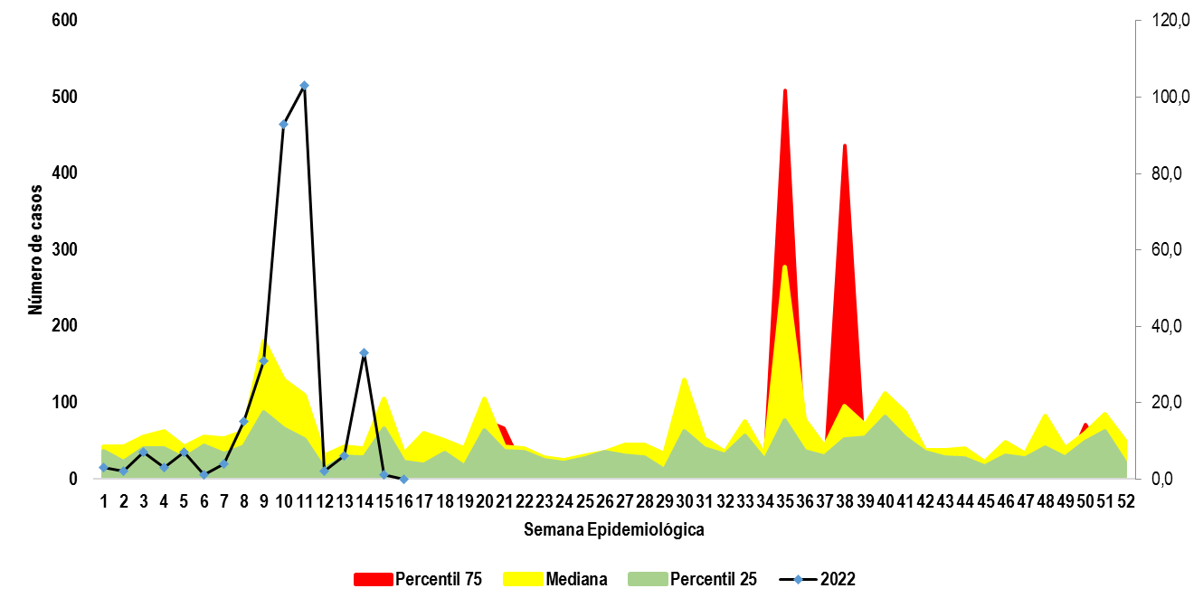
Pág. 24
Fuente: SIVIGILA. Secretaria de Salud de Medellín.
Figura. Comportamiento ETA. Medellín, a Periodo epidemiológico 04 acumulado de 2022.
Indicadores
Porcentaje de brotes de ETA de notificación inmediata notificados oportunamente
Porcentaje de brotes de ETA con identificación de agente etiológico
88,89%
0,00%
Porcentaje de brotes de ETA a los que se les detecto modo de transmisión
Porcentaje de brotes de ETA con toma de muestra
100,00%
61,11%
Consideraciones Finales
A nivel individual el sitio de mayor ocurrencia de las ETA es instituciones educativas.
Los alimentos más involucrados son los alimentos que contiene derivados lácteos y la sintomatología más predominante es la enfermedad gastrointestinal.
A pesar de todas las acciones y esfuerzos se ve demora en la notificación, lo que no permite en muchas ocasiones un estudio más asertivo con la afectación de los indicadores para el evento como: oportunidad, toma de muestras e identificación del agente causal

Slide 25
Infección respiratoria aguda IRA
Comportamiento de la notificación
Pág.. 25
Periodo epidemiológico 4-2022
Fuente: SIVIGILA. Secretaria de Salud de Medellín.
Figura. Canal endémico de IRA ambulatorios. Medellín, a Periodo 4 acumulado de 2022.
Consulta ambulatoria
179.931
La variación porcentual con respecto al mismo periodo del año anterior aumentó en un 39%
Fuente: SIVIGILA. Secretaria de Salud de Medellín.
Figura. Número de consultas por IRA ambulatorias, Medellín, a Periodo epidemiológico 4 acumulado, años 2021-2022.
Comportamiento inusual
Variables de interés
Fuente: SIVIGILA. Secretaria de Salud de Medellín.
Figura. Proporción de pacientes de IRA ambulatorios, por grupos de edad a Periodo epidemiológico 4 acumulado, 2022
Fuente: SIVIGILA. Secretaria de Salud de Medellín.
Figura. Comportamiento inusual de la IRA consulta ambulatoria. Medellín, a Periodo epidemiológico 4 acumulado de 2022.
El mayor porcentaje se registró en el grupo mayor de 60 años (83,1%). La mayoría corresponden a pacientes con otras comorbilidades. Se han notificado 13 muertes en menores de 5 años.
789 Muertes
Fuente: SIVIGILA. Secretaria de Salud de Medellín.
Figura. Proporción de muertes por IRAG, por grupos de edad a Periodo epidemiológico 4 acumulado, 2022

Slide 26
Infección respiratoria aguda IRA
Comportamiento de la notificación
Pág..26
Periodo epidemiológico 4-2022
Hospitalizados
Fuente: SIVIGILA. Secretaria de Salud de Medellín.
Figura. Canal endémico de IRA - Hospitalización. Medellín, a Periodo epidemiológico 4 acumulado de 2022.
7.537
La variación porcentual con respecto al mismo periodo del año anterior disminuyó en un 6%
Fuente: SIVIGILA. Secretaria de Salud de Medellín.
Figura. Hospitalizaciones por IRAG, Medellín, a Periodo epidemiológico 4 acumulado.
Años 2021-2022.
Comportamiento inusual
Variables de interés
Fuente: SIVIGILA. Secretaria de Salud de Medellín.
Figura. Proporción de pacientes de IRA hospitalizados en sala general por grupos de edad, a Periodo epidemiológico 4 acumulado, 2022
Fuente: SIVIGILA. Secretaria de Salud de Medellín.
Figura. Comportamiento inusual de la IRA hospitalización. Medellín, a Periodo epidemiológico 4 acumulado de 2022

Slide 27
Infección respiratoria aguda IRA
Comportamiento de la notificación
Pág..27
Periodo epidemiológico 4-2022
Hospitalizados en UCI
Fuente: SIVIGILA. Secretaria de Salud de Medellín.
Figura. Canal endémico de IRA-UCI. Medellín, a Periodo epidemiológico 4 acumulado de 2022
1607
La variación porcentual con respecto al mismo periodo del año anterior disminuyó en un 33%.
Fuente: SIVIGILA. Secretaria de Salud de Medellín.
Figura. Hospitalizaciones en UCI por IRAG, Medellín, a Periodo epidemiológico 4 acumulado Años 2021-2022
Comportamiento inusual
Variables de interés
Fuente: SIVIGILA. Secretaria de Salud de Medellín.
Figura. Proporción de pacientes de IRAG Hospitalizados en UCI por grupos de edad, a Periodo epidemiológico 4 acumulado de 2022
Fuente: SIVIGILA. Secretaria de Salud de Medellín.
Figura. Comportamiento inusual de la IRA hospitalización en UCI. Medellín, a Periodo epidemiológico 4 acumulado de 2022.

Slide 28
ESI – IRAG Centinela
Comportamiento de la notificación
Pág.. 28
Periodo epidemiológico 4-2022
Fuente: SIVIGILA. Secretaria de Salud de Medellín.
Figura. Número de casos de IRAG notificados por la unidad centinela al SIVIGILA a Periodo epidemiológico 4 acumulado, 2021-2022.
239
La variación porcentual con respecto al mismo periodo del año anterior aumentó en un 30%
Fuente: SIVIGILA. Secretaria de Salud de Medellín.
Figura. Número de muestras captadas por la unidad centinela HUSVF, para estudio de circulación viral y bacteriana, a Periodo epidemiológico 4 acumulado, Medellín 2022
Variables de interés
Consideraciones técnicas
La unidad centinela Hospital Universitario San Vicente Fundación, captó en promedio por semana 15 muestras para el estudio de circulación viral y bacteriana. Se espera captar 5 muestras por semana según lineamientos del evento 345 del INS, lo que denota que ha cumplido con la meta propuesta.
Se captaron 239 muestras estudiadas en la unidad centinela, se tienen resultados a la fecha del 75% de las cuales se han confirmado por laboratorio el 35%.
Masculino
Femenino
50%
50%
Confirmados por laboratorio
120 Casos
119 Casos
35%
84 Casos
< 5 años
> 65 años
80%
5%
191 Casos
12 Casos

Slide 29
Circulación viral
Pág.. 29
Para conocer la circulación viral en la Ciudad, se tuvo en cuenta además de los casos evaluados en la unidad centinela, los casos notificados como IRAG inusitados por las demás IPS de la ciudad, y los resultados del LDSP de los pacientes atendidos en las IPS de la ciudad. De un total de 67.069 muestras confirmadas por laboratorio para virus respiratorios, los virus de mayor circulación son el Covid-19 con 66.351 y el VSR con 650 casos. Se han diagnosticado además, 9 casos de influenza AH1N1, 2 casos de Influenza A, 5 casos Influenza B, 1 caso de Influenza AH3 estacional, 24 casos de Parainfluenza, 15 casos de adenovirus y 12 casos de Metaneumovirus.
Fuente: LDSP de Antioquia y SIVIGILA 2019. Secretaria de Salud de Medellín
Figura . Comportamiento de la Circulación viral por semana epidemiológica, Medellín a Periodo epidemiológico 4 acumulado de 2022
Curso de vida y circulación viral
Fuente: LDSP de Antioquia y SIVIGILA 2018. Secretaria de Salud de Medellín
Figura . Número de muestras positivas por virus respiratorios, según grupo de edad, Medellín a Periodo epidemiológico 4 acumulado de 2022

Slide 30
Infección Respiratoria Aguda Grave Inusitada - IRAG
Comportamiento de la notificación
Pág..30
Periodo epidemiológico 4-2022
Fuente: SIVIGILA. Secretaria de Salud de Medellín.
Figura. Número de casos de IRAG inusitado, notificados al SIVIGILA, Medellín a Periodo epidemiológico 4 acumulado, 2021-2022.
Tabla . Número de casos de IRAG inusitados, residentes en Medellín, a Periodo epidemiológico 4 acumulado, 2022
TIPO DE CASO | CONF. LABORATORIO | DESCARTADOS | PROBABLES | TOTAL
IRAG INUSITADA (348) | 4 | 51 | 3 | 58
Fuente: SIVIGILA. Secretaria de Salud de Medellín.
58
Según los ajustes realizados, se notificaron 58 casos como IRAG inusitada, atendidos, notificados y residentes en Medellín, de los cuales se han descartado 51 casos.
La variación porcentual con respecto al mismo periodo del año anterior aumentó en un 280%
Variables de interés
Masculino
Femenino
Hospitalizados
Defunciones
Trabajadores de la salud
34 casos
24 casos
58 casos
0 casos
0 casos
Antecedentes de viaje internacional
Contacto con aves o cerdos
0%
0%
0 Casos

Slide 31
Intento de suicidio
Comportamiento de la notificación
Pág.. 31
Periodo epidemiológico 04 - 2022
Fuente: SIVIGILA. Secretaria de Salud de Medellín.
Figura. Canal endémico de intento de suicidio. Medellín, a Periodo epidemiológico 04 acumulado de 2022.
761
Variación porcentual con respecto al mismo periodo del año anterior
Aumentó en un 30,0%
Fuente: SIVIGILA. Secretaria de Salud de Medellín.
Figura. Comportamiento del intento de suicidio. Medellín, a Periodo epidemiológico 04 acumulado de 2019-2022.
Indicadores
Proporción de incidencia en población general por 100.000 habitantes
Cobertura de visita de campo
Acciones de vigilancia
29,1 * 100 mil
58,3% ( 444 visitas)

Slide 32
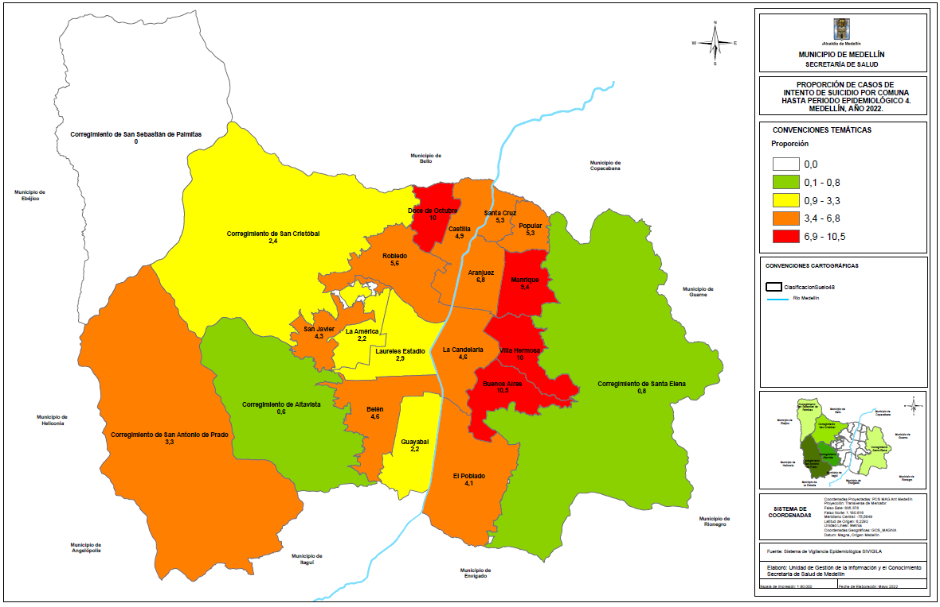
Comportamiento por territorio
Pág.. 32
Fuente: SIVIGILA. Secretaria de Salud de Medellín.
Figura. Mapa temático de proporción de casos para intento de suicidio. Medellín, a Periodo epidemiológico 04 acumulado de 2022.
Comportamiento variables de interés
Sexo
Etnia
Poblaciones especiales
Masculino
Femenino
Gestante
Privado de la libertad
Afrocolombiano
Indígena
Migrante
35,48%
64,52%
0,4%
0,1%
0,51%
0,25%
0,25%
270 casos
491 casos
3 casos
1 caso
4 casos
2 casos
2 casos
Afiliación al SGSS
Área de ocurrencia
Régimen contributivo: 65,18%
Régimen subsidiado: 29,17%
Cabecera municipal
98,4%

Slide 33
Variables especificas del comportamiento del evento y curso de vida
Pág.. 33
68,91%
17,87%
563 casos
146 casos
4,41%
5,26%
36 casos
43 casos
Figura. Mecanismo de intento de suicidio. Periodo epidemiológico 04 2022
Fuente: SIVIGILA. Secretaria de Salud de Medellín.
Figura. Curso de vida de los casos notificados de intento de suicidio. Periodo epidemiológico 04. 2022.
Fuente: SIVIGILA. Secretaria de Salud de Medellín.
Figura. Factores desencadenantes de intento de suicidio. Periodo epidemiológico 04. 2022.
Fuente: SIVIGILA. Secretaria de Salud de Medellín.
Figura. Factores de riesgo de intento de suicidio. Periodo epidemiológico 04. 2022.
Consideraciones técnicas
El intento de suicidio es uno de los eventos de interés en salud pública que da cuenta de la salud mental de una comunidad. Cabe resaltar que algunas situaciones que pueden favorecer esta situación y que se han percibido en las visitas epidemiológicas de campo son: problemas familiares, problemas con la pareja o expareja, problemas económicos y judiciales, violencia física o sexual, entre otras. La relación hombre: mujer es de aproximadamente 2 mujeres por cada hombre, en tanto que de acuerdo al curso de vida, las personas más afectadas se encuentran entre los 10 y los 29 años de edad, siendo el 71,2% del total de los casos. La cobertura de las visitas de campo que realizan los psicólogos de la secretaría de salud es del 58,3%, con respecto a los casos notificados hasta el período epidemiológico 4. El evento se está registrando desde la primera infancia, situación que debe ser tenida en cuenta al momento de diseñar estrategias de prevención

Slide 34
Comportamiento de la notificación
Pág.. 34
VIH
Periodo epidemiológico 04 - 2022
Fuente: SIVIGILA. Secretaria de Salud de Medellín.
Figura. Canal endémico de VIH. Medellín, a Periodo epidemiológico 04 acumulado de 2022.
604
La variación porcentual con respecto al mismo periodo del año anterior incrementó en un 12,0%
Fuente: SIVIGILA. Secretaria de Salud de Medellín.
Figura. Comportamiento de VIH. Medellín, a Periodo epidemiológico 04 acumulado de 2019-2022.
Indicadores
Proporción de incidencia en población general por 100.000 habitantes
23,1 * 100 mil

Slide 35
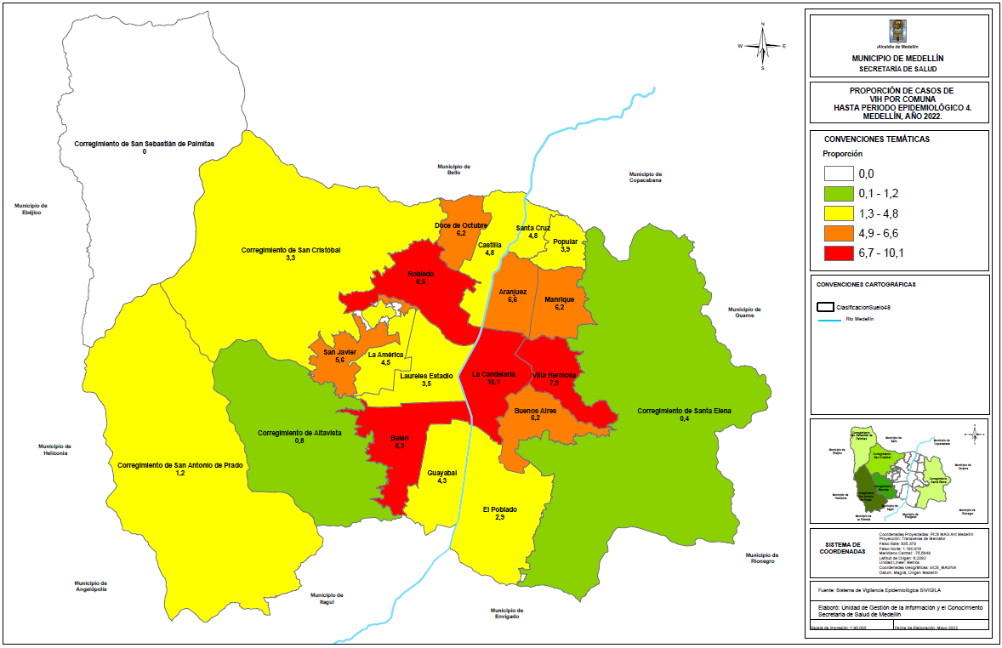
Comportamiento variables de interés
Pág.. 35
Sexo
Poblaciones especiales
Etnia
Masculino
Femenino
Gestante
Migrante
Habitante de calle
Afrocolombiano
Rom - Gitano
84,6%
15,4%
1,59%
10,67%
1,43%
0,5%
0,2%
511 casos
93 casos
10 casos
67 casos
9 casos
3 casos
1 caso
Donó sangre
Afiliación al SGSS
Área de ocurrencia
0,8%
Régimen contributivo: 61,09%
Régimen subsidiado: 26,66%
Cabecera municipal
98,01%
5 casos
Comportamiento por territorio
Fuente: SIVIGILA. Secretaria de Salud de Medellín.
Figura. Mapa temático de proporción de casos VIH. Medellín, a Periodo epidemiológico 04 acumulado de 2022.

Slide 36
Variables especificas del comportamiento del evento y curso de vida
Pág.. 36
Fuente: SIVIGILA. Secretaria de Salud de Medellín.
Tabla. Distribución de pruebas realizadas en diagnóstico VIH, a Periodo epidemiológico 04 de 2022.
Fuente: SIVIGILA. Secretaria de Salud de Medellín.
Tabla. Distribución de estado Clínico en diagnóstico VIH, a Periodo epidemiológico 04 de 2022.
Fuente: SIVIGILA. Secretaria de Salud de Medellín.
Figura. Curso de vida de los casos notificados de VIH. Periodo epidemiológico 04. 2022.
Fuente: SIVIGILA. Secretaria de Salud de Medellín.
Figura. Mecanismo probable de transmisión de VIH. Periodo epidemiológico 04. 2022.

Slide 37
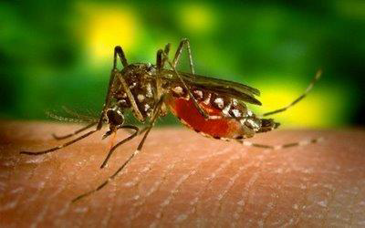
Comportamiento de la notificación
Pág.. 37
Dengue
Periodo epidemiológico 4-de 2022
Fuente: SIVIGILA. Secretaria de Salud de Medellín.
Figura. Canal endémico de Dengue. Medellín, a Periodo 4 acumulado de 2022.
87
La variación porcentual con respecto al mismo periodo del año anterior aumentó en un 19,5%
Fuente: SIVIGILA. Secretaria de Salud de Medellín.
Figura. Número de casos de Dengue, Medellín, a Periodo epidemiológico 4, años 2021-2022.
Comportamiento inusual
Variables de interés
Numero de casos de Dengue por grupo de edad. Medellín hasta periodo epidemiológico 4 de 2022
Tasa total: 3,6
Fuente: SIVIGILA. Secretaria de Salud de Medellín.
Tabla: Número de casos de Dengue, Zika y Chikungunya hasta periodo 4 Colombia 2022

Slide 38
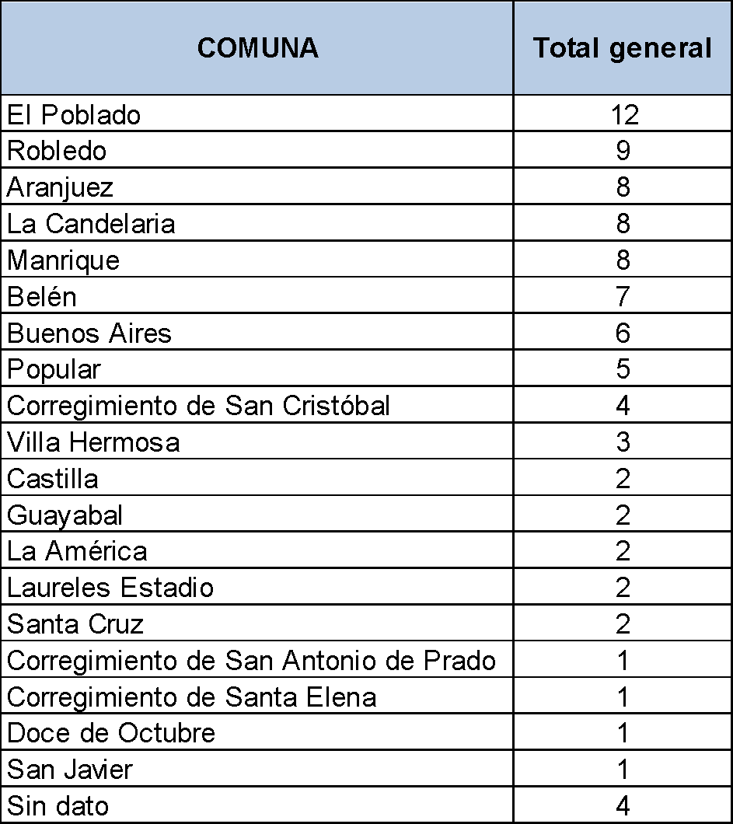
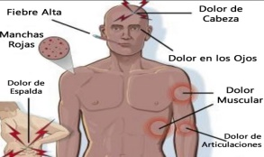
Comportamiento de la notificación
Pág..38
DENGUE
Periodo epidemiológico 4 de 2022
Fuente: SIVIGILA. Secretaria de Salud de Medellín.
Tabla . Georreferenciación de casos de Dengue por comuna. Medellín hasta periodo epidemiológico 4 de 2022
Variables de interés
Masculino
Femenino
Hospitalizados
Defunciones
Con signos de alarma
49 casos
55,7
39 casos
44,3%
39 casos
44.3%
0 casos
33 casos (37,5%)
Dengue Grave
Descartados
Confirmado por laboratorio
1 caso
0,6%
46 casos
36 casos
40,9%

Slide 39
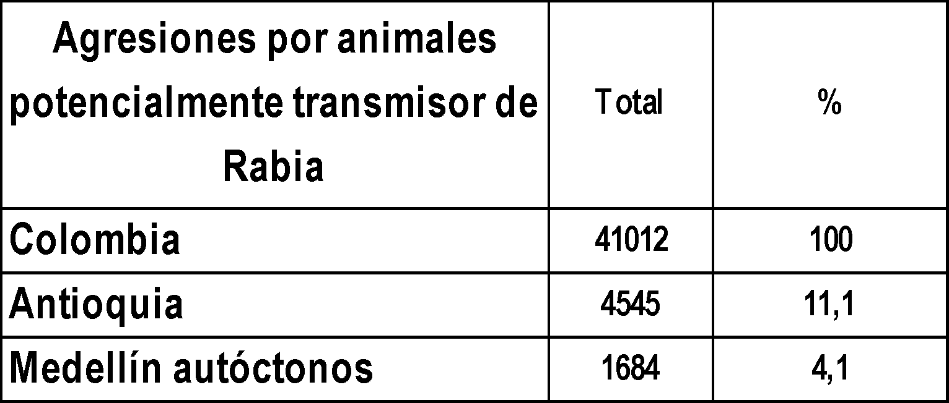
Comportamiento de la notificación
Pág..39
Agresiones por animales potencialmente transmisor de Rabia
Periodo epidemiológico 4-2022
1.684 casos
Fuente: SIVIGILA. Secretaria de Salud de Medellín.
Figura. Casos de Agresiones por animales potencialmente transmisor de Rabia. Medellín, 2010 a 2022 Periodo 4 acumulado
Fuente: SIVIGILA. Secretaria de Salud de Medellín.
Figura. Número de casos de Agresiones por animales potencialmente transmisor de Rabia, Medellín, por semana Epidemiologica a Periodo 4, años 2021-2022.
Comportamiento inusual
Variables de interés
Tasa total: 68
Fuente: SIVIGILA. Secretaria de Salud de Medellín.
Tabla: Número de casos de Agresiones por animales potencialmente transmisor de Rabia, hasta periodo 4 Colombia 2022
La variación con respecto al mismo periodo del año anterior aumentó en un 10,2%
Numero de casos de Agresiones por animales potencialmente transmisor de Rabia por grupo de edad. Medellín hasta periodo epidemiológico 4 de 2022

Slide 40
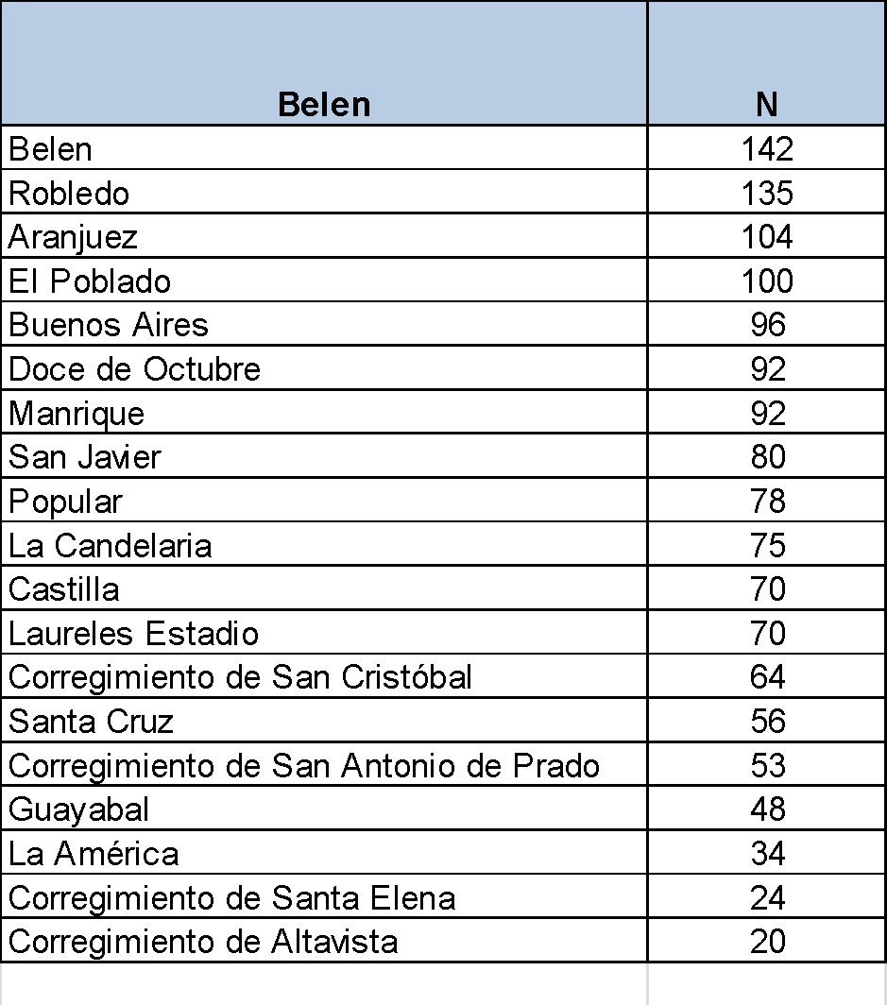
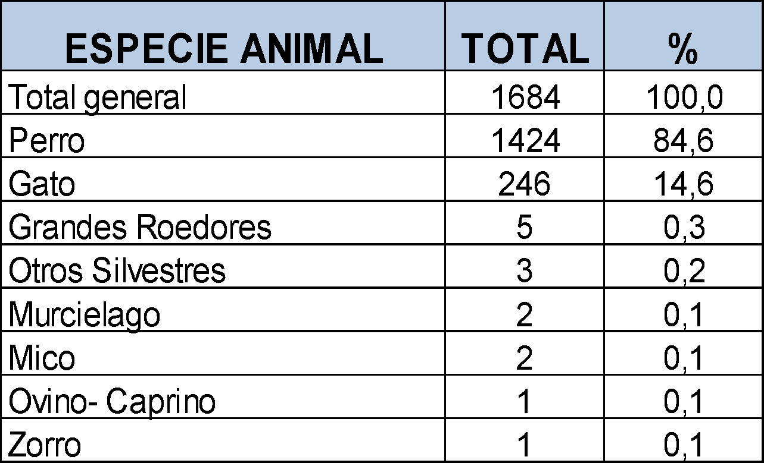
Comportamiento de la notificación
Pág..40
Agresiones por animales potencialmente transmisor de Rabia
Periodo epidemiológico 4-2022
Fuente: SIVIGILA. Secretaria de Salud de Medellín.
Tabla . Georreferenciación de casos de Agresiones por animales potencialmente transmisor de Rabia por comuna. Medellín hasta periodo epidemiológico 4 de 2022
Variables de interés
Masculino
Femenino
No Exposicion
Leve
Grave
769 casos
45,7%
915 casos
54,3%
1.484 Casos
88,1%
179 casos
10,6%
21 casos (1,2%)
Observable
Desconocidos
Agresion Mordedura
1,585 casos
94,13%
85 casos
5.0%
1.583 casos
94,1%

Slide 41
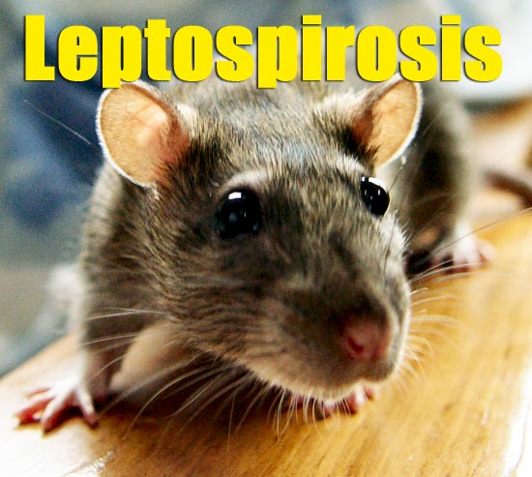
Comportamiento de la notificación
Pág..41
Leptospirosis
Periodo epidemiológico 4-2022
Fuente: SIVIGILA. Secretaria de Salud de Medellín.
Figura. Casos de Leptospirosis. Medellín, 2010 a 2022 Periodo 4 acumulado de
45
La variación porcentual con respecto al mismo periodo del año anterior aumentó en un 60,7%
Fuente: SIVIGILA. Secretaria de Salud de Medellín.
Figura. Número de casos de Leptospirosis, Medellín, a Periodo epidemiológico 4 , años 2021-2022.
Comportamiento inusual
Variables de interés
Tasa total: 1,8
Fuente: SIVIGILA. Secretaria de Salud de Medellín.
Tabla: Número de casos de Leptospirosis, hasta periodo 4 Colombia 2022
Numero de casos de Leptospirosis por grupo de edad. Medellín hasta periodo epidemiológico 4 de 2022

Slide 42
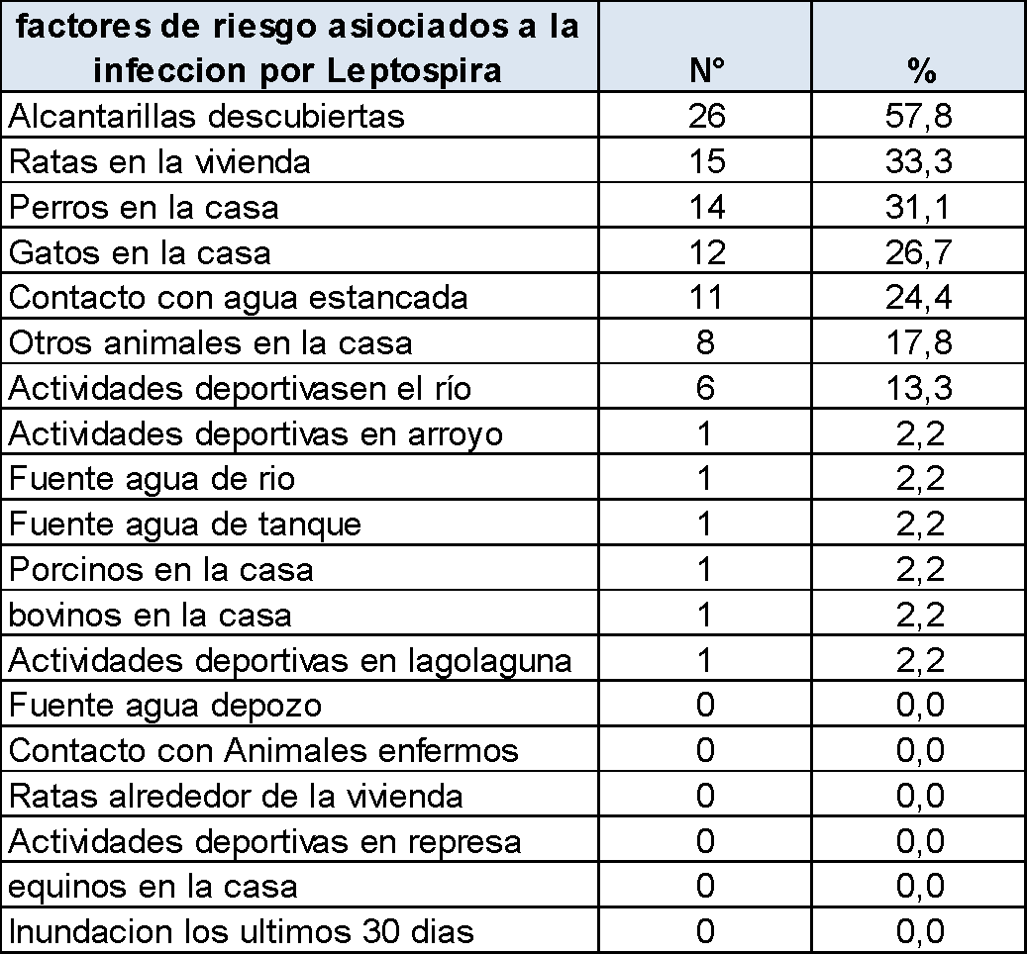
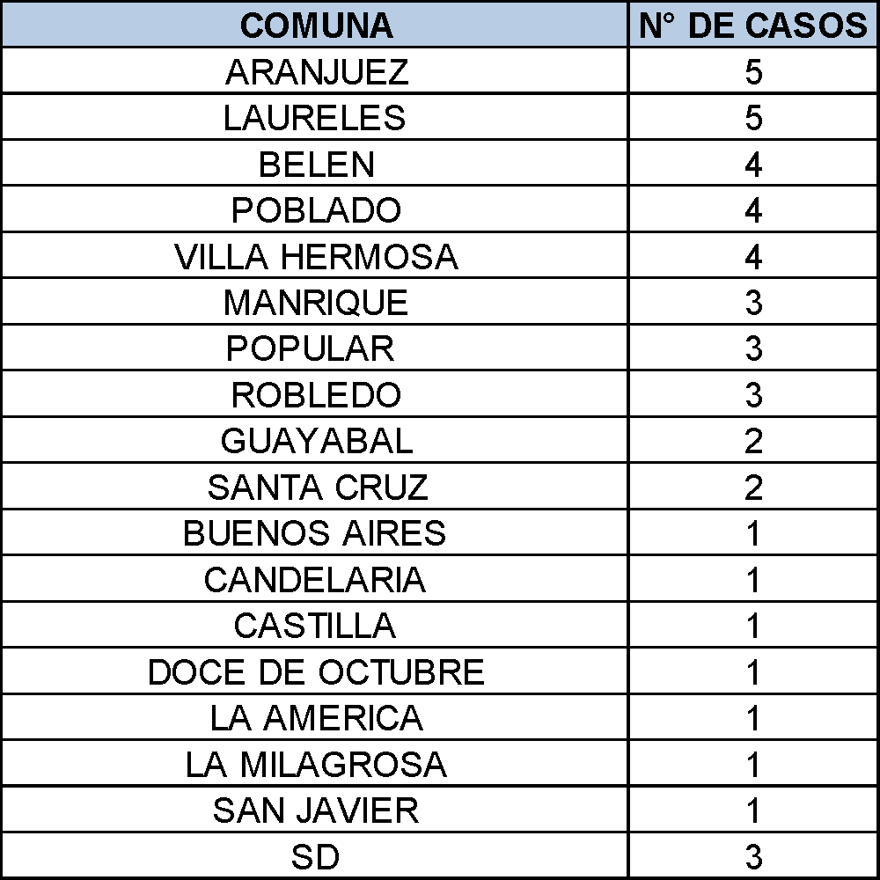
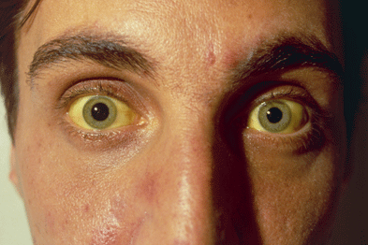
Comportamiento de la notificación
Pág..42
Leptospirosis
Periodo epidemiológico 4-2022
Fuente: SIVIGILA. Secretaria de Salud de Medellín.
Tabla . Georreferenciación de casos de Leptospirosis por comuna. Medellín hasta periodo epidemiológico 4 de 2022
Variables de interés
Masculino
Femenino
Hospitalizados
Defunciones
Con Hictericia
28 casos
62,3%
17 casos
37,3%
37 casos
82,2%
1 casos
2,2%
32 casos (49,2%)
Sospechosos
Descartados
Confirmado por laboratorio
26 caso
57,7%
13 casos
19 casos
42,3%

Slide 43
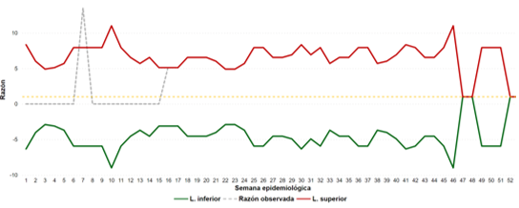
Mortalidad materna- MM
Comportamiento de la notificación
Pág..43
Periodo epidemiológico 4 - 2022
Canal endémico para mortalidad materna, datos preliminares. Residentes en Medellín. Acumulado al cuarto periodo epidemiológico de 2022.
Fuente: Proceso de vigilancia epidemiológica de morbilidad materna extrema y Sivigila. Medellín, 2022. Fecha de corte: 23/04/2022.
Afiliación al SGSS
Razón MM temprana
Régimen subsidiado: 0
No Afiliado: 1 caso
Contributivo: 1
Excepción – especial : 0
25,3 por mil nacidos vivos
(1 caso)
Razón MM temprana EVITABLE
16,9 por mil nacidos vivos (1 caso)
2
La variación porcentual respecto al mismo período del año anterior
aumentó en un 50%
Muertes maternas tardías
1 caso
Afiliada a Sura EPS
Variables de interés
Área de ocurrencia
Indígena
Cabecera municipal
100%
0%
Grupo de edad
15 a 19 años: 1
Grupo de edad
19 a 24 años: 1
Sitio de ocurrencia:
-Casa 1
-Hospital 1
Notes:
ok

Slide 44
Morbilidad materna extrema - MME
Comportamiento de la notificación
Pág.. 44
Periodo epidemiológico 4 - 2022
Razones esperadas y observadas para morbilidad materna extrema. Mujeres residentes en Medellín. acumulado al cuarto periodo epidemiológico de 2022.
Fuente: Proceso de vigilancia epidemiológica de morbilidad materna extrema y Sivigila. Medellín, 2022. Fecha de corte: 23/04/22.
Afiliación al SGSS
Razón MME
Régimen subsidiado: 29,7%
No Afiliado: 9,6%
Contributivo: 58,2%
Excepción – especial : 2,5%
50,3 por mil nacidos vivos
Proporción de casos con 3 o más criterios
397
29,2%
La variación porcentual respecto al mismo período del año anterior
aumentó en un 18%
Variables de interés
Consideraciones Técnicas
El Protocolo fue actualizado a marzo de 2022; los casos se reportan con un criterio excepto en sepsis. Se clasifican en relacionados con: -disfunción de órgano, -enfermedad específica, -el manejo.
La notificación es inmediata, desde el momento en que se confirma el diagnóstico.
La notificación súper inmediata en morbilidad materna extrema está configurada para los casos con al menos uno de los siguientes criterios: -pre-eclampsia severa, -eclampsia y -hemorragia obstétrica severa.
Área de ocurrencia
Indígena
Cabecera municipal
96,2%
0%
.
Trastornos Hipertensivos: 66,8%
Complicaciones
hemorrágicas: 24,4%
Causas agrupadas de
morbilidad materna
extrema
Sepsis relacionada con el embarazo: 1,8%
Notes:
ok

Slide 45
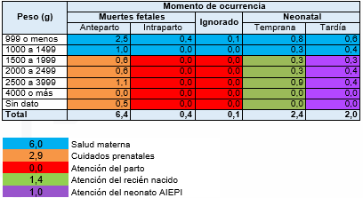
Mortalidad perinatal y neonatal tardía MPNNT
Comportamiento de la notificación
Pág..45
Periodo epidemiológico 4 - 2022
Canal endémico para muerte perinatal, datos preliminares. Residentes en Medellín. Acumulado al cuarto período epidemiológico de 2022.
Fuente: Seguimiento de muerte perinatal 2016 - 2022, Sivigila. Medellín. Fecha de corte: 23/04/2022.
Nota: método utilizado MMWR (razones observadas y esperadas).
Canal endémico para muerte neonatal, datos preliminares. Residentes en Medellín. Acumulado al cuarto periodo epidemiológico de 2022.
Fuente: Seguimiento de muerte perinatal 2016 - 2022, Sivigila. Medellín. Fecha de corte: 23/04/2022.
Nota: método utilizado MMWR (razones observadas y esperadas).
90
Variación porcentual con respecto al mismo periodo del año anterior disminuyó en un 20%
Variables de interés e indicadores
Razón de mortalidad perinatal
9,3 muertes por cada 1000 nacidos vivos y muertos (74/7.945) *1000
Área de ocurrencia
Indígena
Razón de mortalidad neonatal tardía
0,3%
Cabecera municipal
90%
2 muertes por cada 1000 nacidos vivos y muertos (2/7.945) *1000
1 caso
Afiliación al SGSS
Razón de mortalidad perinatal y neonatal tardía según peso y momento de la muerte. Residentes en Medellín, al cuarto periodo epidemiológico de 2022.
81 casos
Régimen contributivo
53,3% - 48casos
Régimen subsidiado
34,4% - 31 casos
No afiliado
11,1% - 10 casos
Momento de ocurrencia
de la muerte
Fetales:
Ante parto 56% (51) – Intra parto 3,3% (3)
Fuente: Seguimiento de muertes perinatales y neonatales tardías, Sivigila y RUAF ND. Medellín. Fecha de corte: 23//04/2022.
Notes:
ok

Slide 46
Sífilis Gestacional SG
Comportamiento de la notificación
Pág..46
Periodo epidemiológico 4 - 2022
Canal endémico para sífilis gestacional, datos preliminares. Mujeres residentes en Medellín. Acumulado al cuarto período epidemiológico de 2022.
Fuente: Seguimiento de sífilis gestacional, Sivigila. Medellín. Fecha de corte: 23/04/22.
Nota: método utilizado medias geométricas (método Bortman).
Variables de interés
Área de residencia
Afiliación al SGSS
211
Afrocolombiano
Migrante
Cabecera 93,8% (198)
Rural
1,9% (4)
Subsidiado 37% (78)
No afiliadas 36% (76)
La variación porcentual con respecto al mismo periodo del año anterior
aumentó en un 36%
3,3% (7)
25,1%
(53)
Cascada de atención de la sífilis gestacional, residentes de Medellín, al cuarto periodo epidemiológico del 2022.
*Tratamiento: se consideró como “si”, aquellos casos que al menos habían recibido una dosis.
Fuente: Seguimiento de sífilis gestacional, Sivigila. Medellín. Fecha de corte: 23/04/22.

Slide 47
Sífilis Congénita SC
Comportamiento de la notificación
Pág..47
Periodo epidemiológico 4 - 2022
Canal endémico para casos confirmados de sífilis congénita, datos preliminares. Residentes en Medellín. Acumulado al cuarto periodo epidemiológico de 2022.
Fuente: Seguimiento de sífilis congénita 2016 - 2022, Sivigila. Medellín. Fecha de corte: 23/04/22.
Nota: método utilizado MMWR (razones observadas y esperadas).
30
La variación porcentual con respecto al mismo periodo del año anterior aumentó en un 6,6%
Sífilis congénita en residentes en Medellín según sexo del bebé y semanas de gestación de la madre al nacimiento (agrupada). Residentes en Medellín, al cuarto periodo epidemiológico de 2022.
Fuente: Seguimiento de sífilis congénita, Sivigila y RUAF ND. Medellín. Fecha de corte: 23/04/22.
Variables de interés
Área de ocurrencia
Madre migrante
Cabecera municipal
100%
33,3%
10 casos
Tasa de incidencia
50 casos
3,4 casos por mil nacidos vivos
Masculino
Femenino
Afiliación al SGSS
Cumplen con la definición de caso
40%
60%
Subsidiado 66,7% - 20
No afiliadas 16,7% - 5
90% (27 de 30 analizados)
12 casos
18 casos

Slide 48
Variables de interés
Pág..48
Gestantes con diagnóstico de VIH y Trasmisión Materno Infantil TMI de VIH.
Periodo epidemiológico 4 - 2022
Canal endémico para gestantes con VIH, datos preliminares. Residentes en Medellín. Acumulado al cuarto periodo epidemiológico de 2022.
Fuente: Seguimiento de gestantes con VIH 2016 - 2022. Medellín. Fecha de corte: 23/04/2022.
Nota: método utilizado MMWR (razones observadas y esperadas).
Variables sociodemográficas
22
Gestantes en seguimiento, conviviendo con VIH.
Incremento de 22,7% respecto al mismo período del año anterior
Habitante de calle
Carcelario
Afiliación al SGSS
Migrante
Régimen contributivo
36,3% - 8 casos
Régimen subsidiado
36,3% - 8 casos
0
1 caso
5 casos
Variables clínicas
Momento de ocurrencia del diagnóstico
Previo a la gestación: 12 casos (54,5%)
Durante la gestación: 9 casos (41%)
En el post parto: 1 casos (4,5%)
Trimestre de ingreso al control prenatal
Primer trimestre: 14 casos (63,6%)
Segundo trimestre: 3 casos (13,6%)
Tercer trimestre: 0
Sin control prenatal: 4 casos (18%)

Slide 49
Gestantes con diagnóstico de Hepatitis B y Trasmisión Materno Infantil TMI de la Hepatitis B.
Variables de interés
Pág..49
Periodo epidemiológico 04- 2022
Canal endémico para gestantes con HB, datos preliminares. Residentes en Medellín. Acumulado al cuarto periodo epidemiológico de 2022.
Fuente: Seguimiento de gestantes con HB 2016 - 2022. Medellín. Fecha de corte: 23/04/2022.
Nota: método utilizado MMWR (razones observadas y esperadas).
Poblaciones especiales
3
Gestantes en seguimiento con diagnóstico de HB
Incremento de 66,6% respecto al mismo período del año anterior
Habitante de calle
Desplazado
Migrante
0 caso
0 caso
0 casos
Régimen contributivo
1 caso
Régimen subsidiado
1 caso
No afiliadas
1 caso
Etnia
Afiliación al SGSS
Afrocolombiano
Otros
1 casos
3 casos
Variables Clínicas
Momento de ocurrencia del diagnóstico
Durante la gestación: 2 casos
Previo a la gestación: 1 casos
Trimestre de ingreso al control prenatal
Primer trimestre: 2 casos
Segundo trimestre: 1 caso
Tercer trimestre: 0 casos
Sin dato: 0 casos

Slide 50
Violencia de género e intrafamiliar
Comportamiento de la notificación
Pág.. 50
Periodo epidemiológico 04 - 2022
Fuente: SIVIGILA. Secretaria de Salud de Medellín.
Figura 1. Canal endémico de las violencias. Medellín, a Periodo epidemiológico 04 acumulado de 2022.
.
675
La variación porcentual con respecto al mismo periodo del año anterior aumento en un 38,4%
Fuente: SIVIGILA. Secretaria de Salud de Medellín.
Figura 2. Comportamiento de las violencias. Medellín, a Periodo epidemiológico 04 acumulado de 2017-2022.

Slide 51
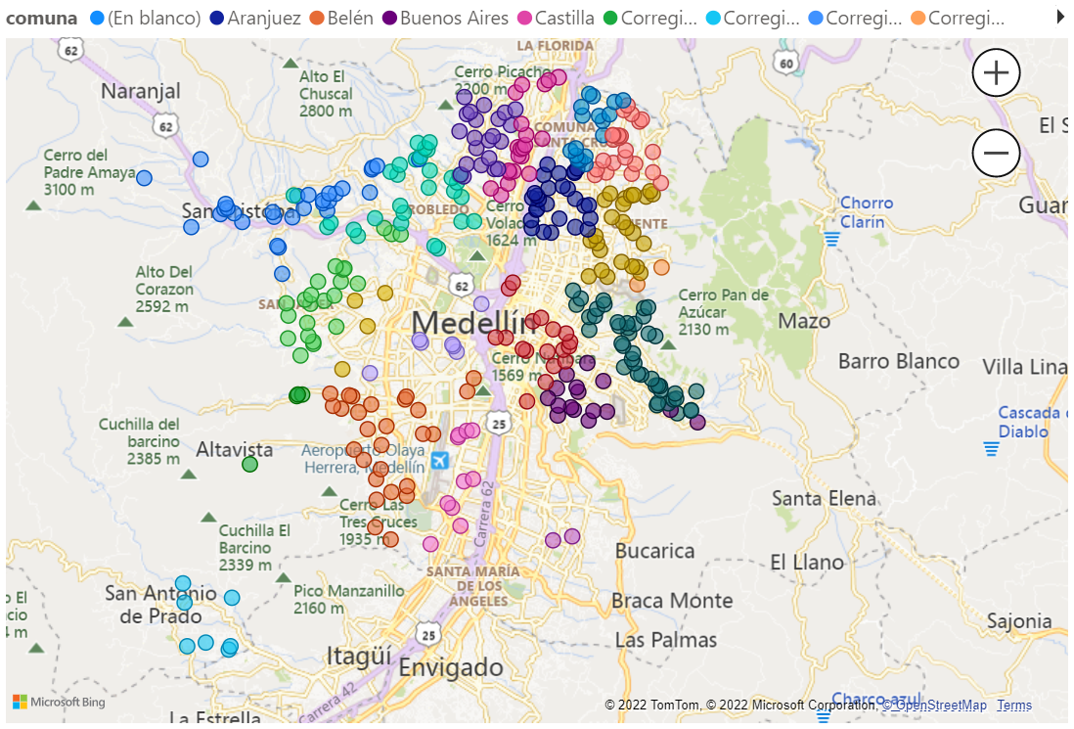
Violencia No sexual: 305 Casos – 45%% del total
Comportamiento por territorio
Pág. 51
Fuente: SIVIGILA. Secretaria de Salud de Medellín.
Figura 3 . Mapa temático de proporción de casos para violencia intrafamiliar y de genero. Medellín, a Periodo epidemiológico 04 acumulado de 2022.
Comportamiento variables de interés
Sexo
Etnia
Poblaciones especiales
Masculino
Femenino
Afrocolombiano
Indígena
Migrante
Privado de la libertad
Maternas
17%
83%
0,3%
0%
1,9%
1,3%
0%
52 casos
253 casos
1 casos
0 casos
6 casos
4 casos
0 caso

Slide 52
Pág.. 52
Afiliación al SGSS
Área de ocurrencia
Régimen contributivo: 63,9%
Régimen subsidiado: 30,1%
Cabecera municipal
98,6%
Fuente: SIVIGILA. Secretaria de Salud de Medellín.
Figura 5. Curso de vida de los casos de violencia no sexual. Periodo epidemiológico 04 . 2022.
Modalidades de violencia
Física
Psicológica
Negligencia y abandono
86,8%
7,2%
6%
Consideraciones Finales
La violencia de género e intrafamiliar es uno de los eventos de interés en salud pública, durante los dos últimos años, se evidencio una disminución importante en las consultas a los servicios de urgencias debido a la pandemia por el COVID-19. La violencia de género e intrafamiliar se divide en violencias sexuales y no sexuales.
Con respecto a la violencia no sexual, constituye el 45% del total de las violencias, la relación hombre, mujer, es aproximadamente de un hombre por cada 5 mujeres, se presenta en todos los cursos de vida, desde la primera infancia, siendo los adultos los mas afectados (27-59 años), seguido por los jóvenes de 19 a 26 años.
Cabe resaltar que el 1,9% de las víctimas son maternas. Las personas mayores de 18 años padecen más violencia física y psicológica, mientras que los menores de 18 años sufren más violencia por negligencia y abandono; en mas del 50% de cada una de las violencias no sexuales el agresor es familiar de la víctima. La violencia no sexual que más se presenta es la violencia física.

Slide 53
Violencia Sexual: 370 Casos – 55% del total
Comportamiento variables de interés
Pág.. 53
Sexo
Etnia
Poblaciones especiales
Masculino
Femenino
Afrocolombiano
Indígena
Maternas
Migrante
Privado de la libertad
14,2%
84,8%
0,5%
0,2%
1,1%
1,8%
0,0%
59 casos
311 casos
2 casos
1 caso
4 casos
7 casos
0 casos
Afiliación al SGSS
Área de ocurrencia
Régimen contributivo: 59%
Régimen subsidiado: 36,7%
Cabecera municipal
98,9%
Fuente: SIVIGILA. Secretaria de Salud de Medellín.
Figura 5. Curso de vida de los casos de violencia sexual. Periodo epidemiológico 04. 2022.
Modalidades de violencia
Naturaleza | Frecuencia | Porcentaje
Acoso sexual | 64 | 17,2%
Acceso carnal | 129 | 34,9%
Explotacion Sexual | 2 | 0,5%
Trata de personas | 0 | 0,0%
Actos sexuales | 132 | 35,7%
Otras violencias sexuales | 43 | 11,7%
Mutilacion genital | 0 | 0,0%
Tabla 1. Proporción de casos sospechosos de violencia sexual según modalidad. Violencia Periodo epidemiológico 04. 2022.
Consideraciones técnicas
La violencia sexual constituye el 55% del total de las violencias, relación que constituye una alerta, ya que el comportamiento en la ciudad se diferencia al reportado a nivel nacional, donde las violencias físicas ocupan el primer lugar; este comportamiento ha venido aumentando en los últimos periodos reportados. La relación hombre, mujer es de 1 hombre por cada 6 mujeres; la padecen personas de todos los cursos de vida, siendo los adolescentes los más afectados; cabe resaltar que se presentan casos en la primera infancia. El tipo de violencia sexual que más se presenta son los actos sexuales (35,7%) seguido de acceso carnal (34,9%). Las víctimas menores de 18 años representan el 73,7% de los casos y el agresor es familiar de la víctima en el 43,5% de los mismos.

Slide 54
Cáncer en menor de 18 años
Pág..54
Afiliación al SGSS
Edad
Régimen contributivo
3 casos –30%
Régimen Subsidiado
2 Casos – 30%
No Asegurado
0 Casos – 2%
Indeterminado
1 caso
Menores de 1año
1 casos
Entre 1 y 5 años
3 Casos
Entre 6 y 11 años
1 Casos
Mayores de 12 años
1 Casos
6
Periodo epidemiológico 04 -2022
Área de ocurrencia
Cabecera municipal 98%
Masculino
Femenino
Afrocolombiano
Indígena
3
3
0
0
Tipo de casos
Segunda Neoplasia
Recaída
.
Niña de 11 años Leucemia Linfoide
NO
Niño de 15 años por Linfoma
.

Slide 55
Variables de diagnóstico clínico
Pág..55
Clínica sin otra ayuda Diagnostica
Radiología
Diagnostica
Leucemia linfoide aguda y otras
1 casos
Leucemia Mieloide
1 caso
Linfomas y neoplasias reticuloendoteliales
1 casos
Tumor del sistema Nervioso
1 Caso
Neuroblastoma
2 casos
Otras Neoplasias Malignas no especificadas
1 caso
Principales pruebas
De criterios diagnósticos
Extendido Periférico de Sangre
Tipo de cáncer
Histopatología
Principales pruebas
diagnósticas confirmatoria
Criterio Medico Especializado
Consideraciones técnicas
El acumulado De casos reportados al Sivigila al cuarto periodo es de (24).
La mayor proporción de casos se presentó en niñas (3) casos, de estos la mayoría pertenecen al régimen contributivo (26), con relación a la pertenencia Étnica (1 ) caso representa la población afrocolombiana, y la población restante no se identifica dentro de un grupo étnico especifico.
Teniendo en cuenta la Importancia del diagnostico y tratamiento oportuno en este evento, para el cuarto periodo las pruebas mas utilizadas para presunción diagnóstica fueron las histopatologías, seguido del extendido periférico de sangre; y en la confirmación diagnóstica, el Mielograma y criterio medico especializado.
Es importante Fortalecer la capacidad de captación de los casos desde los servicios de baja complejidad para disminuir la brecha de oportunidad Diagnostica
Fortalecer la articulación en la prestación de los servicios, para el
mejoramiento de la oportunidad diagnóstica y de tratamiento continuo y oportuno, con miras a favorecer la sobrevida de los pacientes.

Slide 56
Exposición a flúor
Comportamiento de la notificación
Pág.56
Periodo epidemiológico 04 - 2022
Fuente: SIVIGILA. Secretaria de Salud de Medellín.
Figura. Datos UPGD Número de reportes por semana epidemiológica 2019-2022
67
La variación porcentual con respecto al mismo periodo del año anterior aumento en un 0,8%
Tabla. Casos de exposición a flúor por UPGD.
Variables de interés
Ingesta de crema dental
Afiliación al SGSS
Área de ocurrencia
Régimen contributivo
53,19%
Régimen subsidiado
46,81%
Cabecera municipal
100%
67 casos
Consideraciones técnicas
Entre los 67 casos incluidos, 50 presentaron una clasificación normal con un 74,63% (sin presencia de fluorosis), y 17 presentaron algún grado de severidad según la clasificación de DEAN (25,37%). Para los 6 años, dudoso (4,26%) fue la clasificación que más se presentó. Para los 12 años leve con el (6,38%), en los 15 años hay 3 casos muy leves con el (6,38%) y para los 18 años muy leve 2 casos con el (4,26%)
Clasificación según DEAN
Masculino
Femenino
40,30%
59,70%
27 casos
40 casos

Slide 57
Búsqueda activa institucional
Secretaría de Salud de Medellín
Pág..57
Boletín de Periodo Epidemiológico Medellín
Programa Vigilancia Epidemiológica – Subsecretaría de Salud Pública
Mes de Marzo de 2022 - Reporte Semanas 01 a 12
El promedio en la ejecución de la Búsqueda Activa Institucional (BAI) en 164 Unidades Primarias Generadoras de Datos (UPGD) para el mes de marzo, semanas 9 a la 13, fue del 77.9 %, sobre la línea base para la ciudad (75%).
La Secretaría de Salud de Medellín realizó Búsqueda Retrospectiva Institucional (BRI), en línea con los criterios para la realización de Búsqueda Activa Institucional dispuestos en el documento técnico Metodología de Búsqueda Activa Institucional por RIPS, y los lineamientos 2022 del Instituto Nacional de Salud que para este año dentro del silencio epidemiológico incluyo los eventos, dengue (en los municipios clasificados como muy alta, alta y mediana transmisión), EDA e IRA. La estrategia de vigilancia para cáncer de mama, cáncer de cuello uterino y cáncer en menores de 18 años se encuentra en revisión por lo que no se contemplaran en los criterios para la realización de Búsqueda Activa Institucional. El detalle de los hallazgos se aprecia a continuación:
Tabla 1. Número de UPGD según criterio para realización de Búsqueda Activa Institucional, BRI SSM, marzo de 2022

Slide 58
Búsqueda activa institucional
Secretaría de Salud de Medellín
Pág.. 58
Boletín de Periodo Epidemiológico Medellín
Programa Vigilancia Epidemiológica – Subsecretaría de Salud Pública
Mes de Marzo de 2022 - Reporte Semanas 01 a 12
Tabla 2. Correlación de UPGD con silencio en la notificación/ UPGD con casos no notificados para el criterio, BRI SSM, marzo de 2022

Slide 59
Secretaría de Salud de Medellín
Pág.. 59
Boletín de Periodo Epidemiológico Medellín
Programa Vigilancia Epidemiológica – Subsecretaría de Salud Pública
Mes de Marzo de 2022 - Reporte Semanas 01 a 12
En el análisis de los criterios para la realización de la BAI, la correlación entre el silencio en la notificación y la identificación de UPGD con casos por fuera del sistema, hubo 7 instituciones prestadoras de servicios de salud con eventos en eliminación sin notificar. El mayor número de casos que no fueron captados mediante la estrategia de vigilancia rutinaria corresponde a los eventos varicela y agresiones por un animal potencialmente transmisor de rabia.
Tabla 3. EISP no notificados, BRI SSM, marzo de 2022

Slide 60
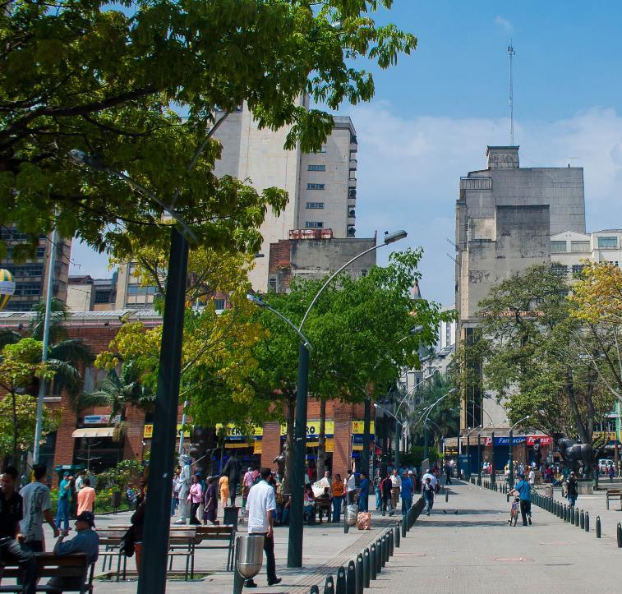
Secretaría de Salud de Medellín
Pág.. 60
Boletín de Periodo Epidemiológico Medellín
Programa Vigilancia Epidemiológica – Subsecretaría de Salud Pública
Periodo epidemiológico 04 de 2022 - Reporte Semanas 1 a 16 (Hasta Abril 23 de 2022)
Gracias
Equipo de Vigilancia epidemiológica y Sistemas de información

